Slide 1

Název školy | Gymnázium, střední odborná škola, střední odborné učiliště a vyšší odborná škola, Hořice
Číslo projektu | CZ.1.07/1.5.00/34.0873
Název materiálu | Odborné historické časopisy a sborníky (VY_32_INOVACE_06.01.05)
Autor | PhDr. Jan Tomíček
Tematická oblast | Dějepis pro 5. – 7. ročník VG
Ročník | 7. Ročník
Datum tvorby | Září 2012
Anotace | Prezentace je určena k výuce úvodu do historiografie v dějepisném semináři v sedmém (předmaturitním) ročníku vyššího gymnázia. Studenty seznámí s odbornými historickými časopisy a sborníky s důrazem na regionální produkci.
Metodický pokyn | Šablona slouží jako digitalizovaná učebnice k výuce úvodu do dějepisu. Časová dotace je 40 minut.

Slide 2
Odborné historické časopisy a sborníky, regionální literatura
Odborné historické časopisy celostátního rozsahu
Historické časopisy vědecko-populárního charakteru
Regionální časopisy historické a vlastivědné
Sborníky pro širší region východních Čech
Hořické vlastivědné sborníky

Slide 3
Odborné historické časopisy celostátního rozsahu – 1
Český časopis historický (ČČH – založen roku 1895 Jaroslavem Gollem a Antonínem Rezkem. Časopis vychází čtyřikrát ročně a přispívají do něj přední odborníci nejen z Česka, ale i
z Evropy. Už od doby svého vzniku je recenzovaným časopisem. Vedoucími redaktory jsou Jaroslav Pánek a Jiří Pešek. Mezi jeho redaktory patří významní historici jako Zdeněk Beneš, Václav Bůžek, Milan Hlavačka a další.
Později název ČSČH – Československý časopis historický a dnes zase ČCH)
Časopis národního muzea v Praze (krátce znám jako Muzejník – založen roku 1827) je nejstarší český stále vycházející vědecký časopis. Vychází jako čtvrtletník (dvakrát do roka jako dvojčíslo). V současnosti se dělí na dvě řady, historickou zaměřenou na českou historii a přírodovědnou zaměřenou na přírodní vědy.

Slide 4
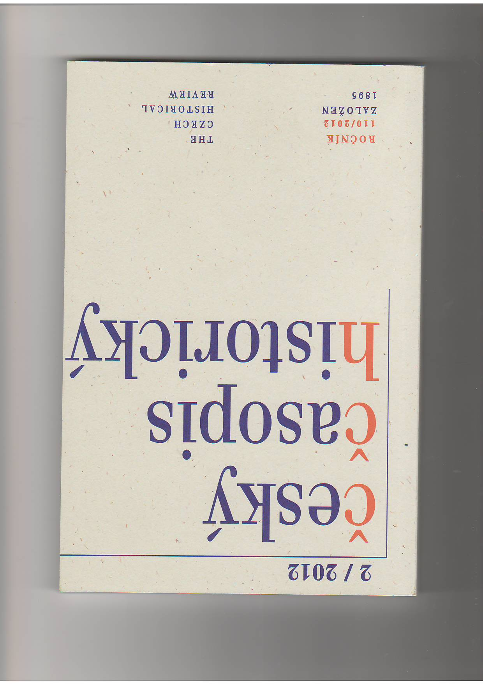
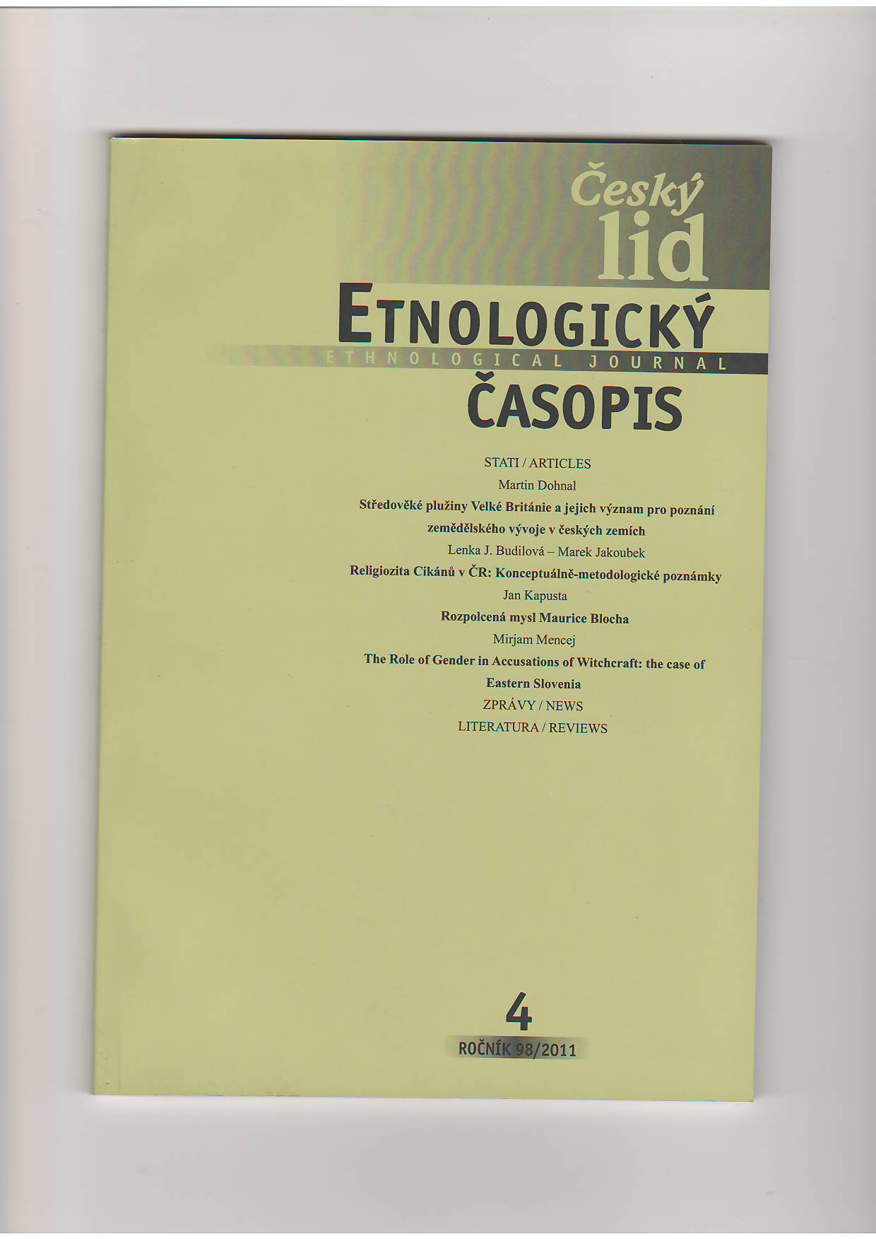
Český časopis historický a Český lid

Slide 5
Odborné historické časopisy celostátního rozsahu - 2
Český lid – etnologický časopis. Vychází od roku 1891 v souvislosti s Zemskou jubilejní výstavou v roce 1891. S malými přestávkami vychází dodnes. U založení časopisu stáli etnograf a historik Čeněk Zíbrt a archeolog Lubor Niederle a další. Vznik časopisu je logickým vyústěním velkého zájmu o lidovou kulturu na konci 80. let 19. století. Dnes časopis vydává Etnologický ústav Akademie věd České republiky.
Památky archeologické – odborný časopis zaměřený na archeologii, vychází od roku 1854 jako Památky archeologické a místopisné. Název se v průběhu dějin několikrát měnil. Od roku 1992 vydává Archeologický ústav Akademie věd České republiky.

Slide 6
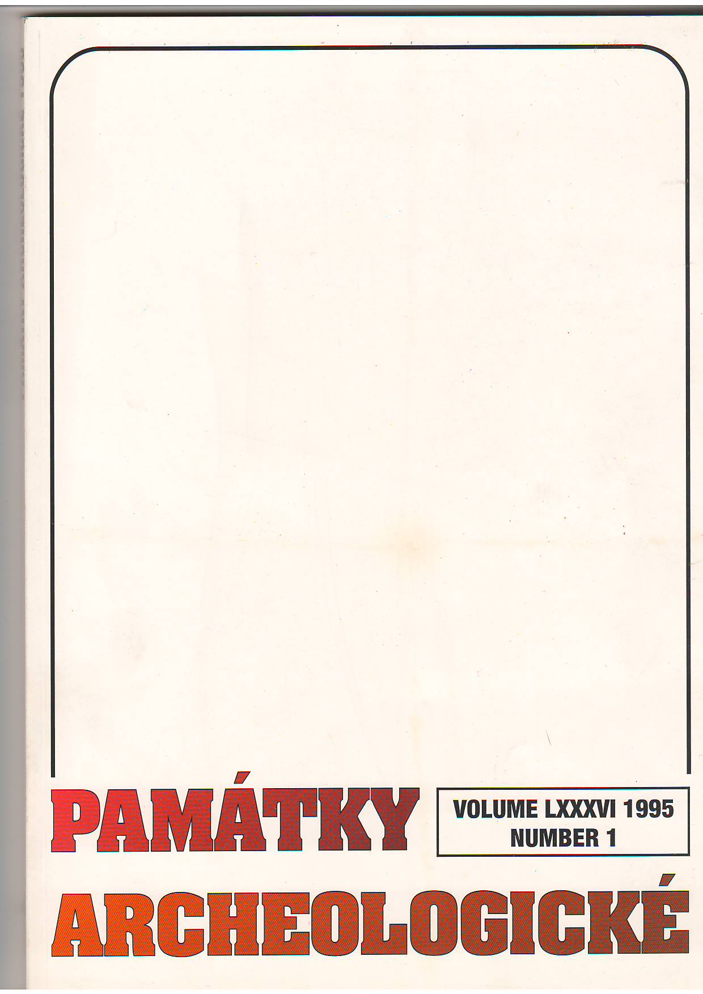
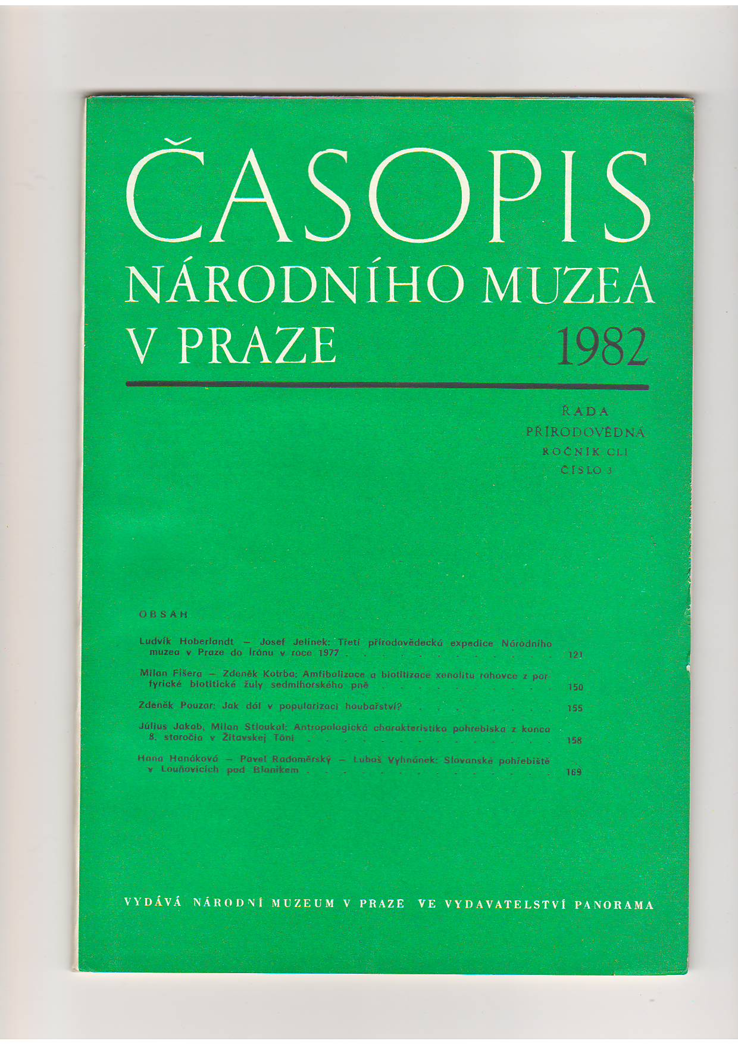
Památky archeologické, Časopis českého (dnes národního) muzea

Slide 7
Populárně historické časopisy celostátního rozsahu - 1
Historický obzor – dříve pod názvem Dějepis a zeměpis ve škole, později Společenské vědy ve škole. Tento název je od roku 1991, jeho vydavatelem a šéfredaktorem je prof. PhDr. Aleš Skřivan, CSc. Časopis vychází šestkrát ročně formou dvojčísel. V redakční radě působí přední čeští historikové. Časopis může pomoci při přípravě k maturitě, na přijímací zkoušky na vysokou školu i při středoškolském a vysokoškolském studiu. Najdete zde odborné studie, populární články, drobné skicy a různé rubriky (např. Maturita s Historickým obzorem či Historie v heslech atd.).

Slide 8
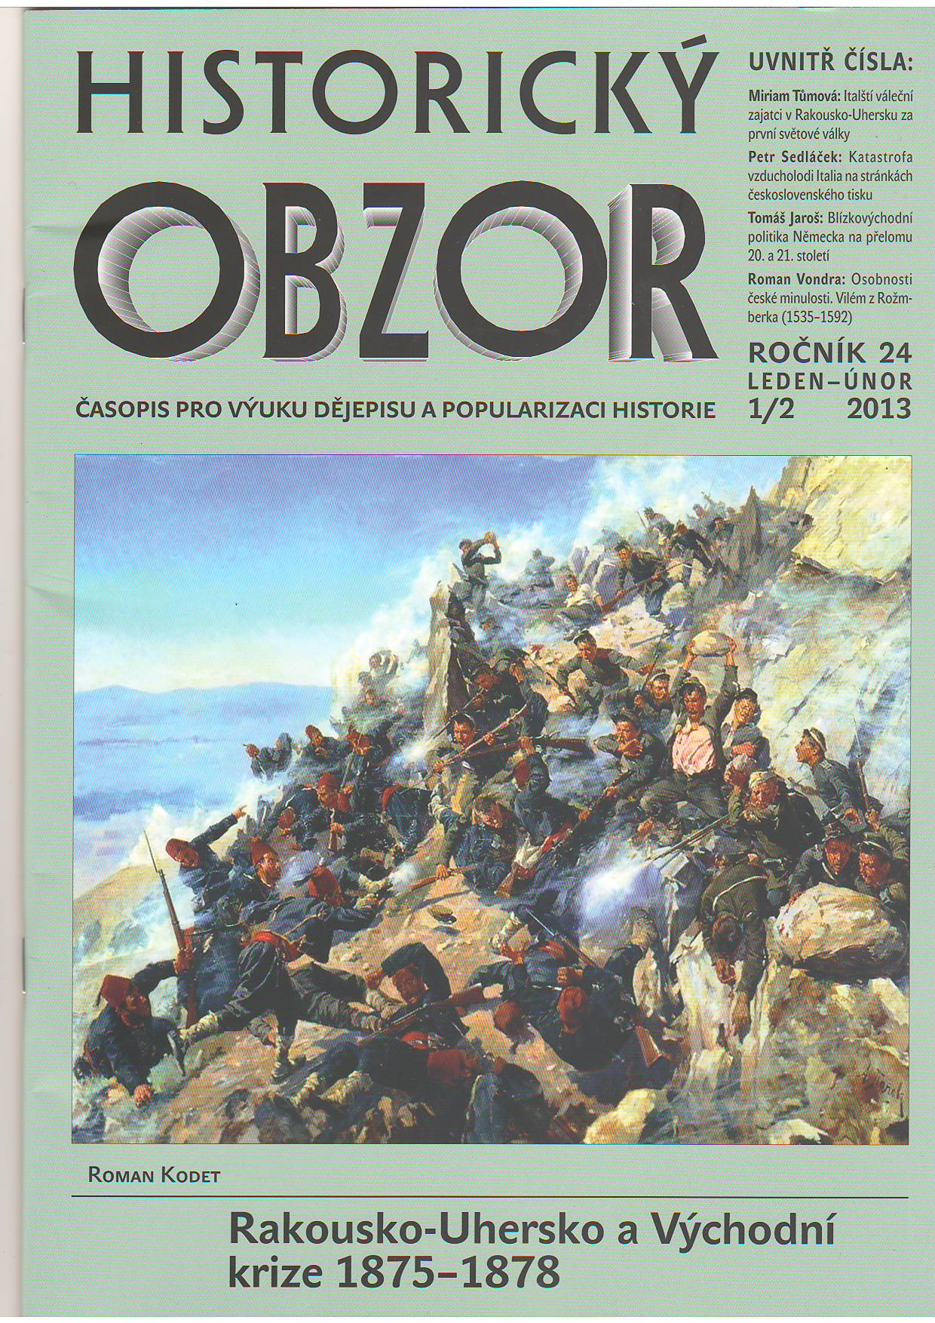
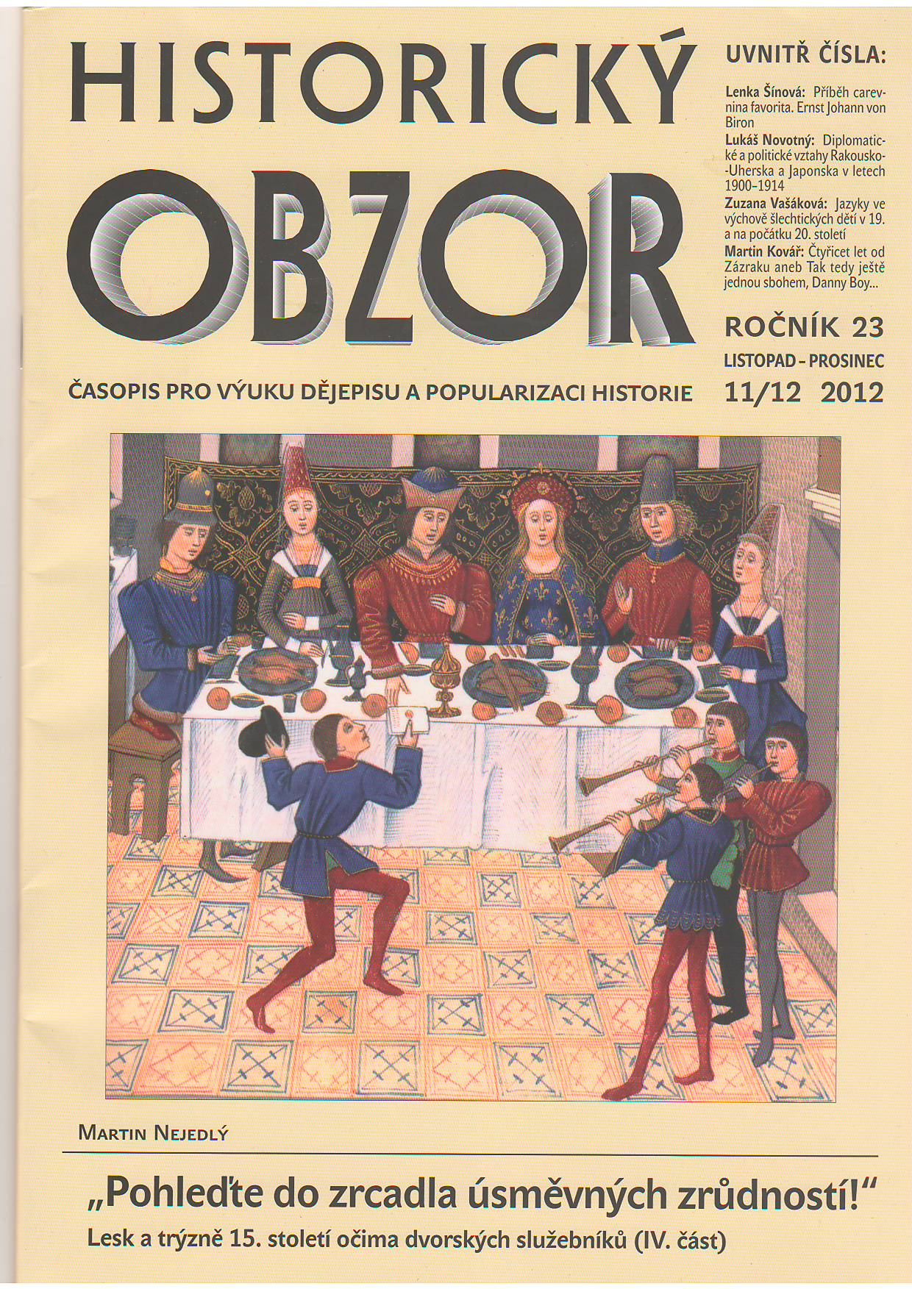
Historický obzor

Slide 9
Populárně historické časopisy celostátního rozsahu - 2
Dějiny a současnost – kulturně historická revue. Časopis založen v roce 1959 nakladatelstvím Orbis. V roce 1969 bylo vydávání časopisu jako jedné z tribun Pražského jara zastaveno. Časopis pak obnoven až v roce 1990. Nyní vychází 10 čísel ročně.
Živá historie – populárně–naučný časopis, který se orientuje na články s historickou tematikou od pravěku až po současnost. Vychází 10 čísel ročně a součástí každého čísla je bonus pro čtenáře v podobě historické mapy, listiny nebo bankovek. Šéfredaktorkou je Andrea Poláčková.

Slide 10
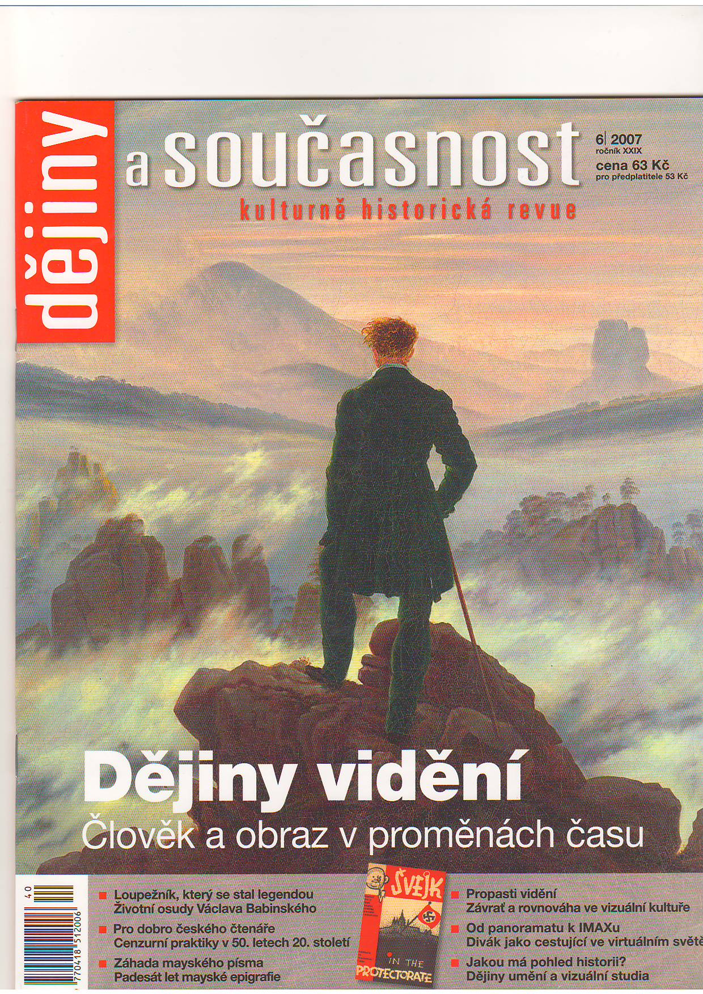
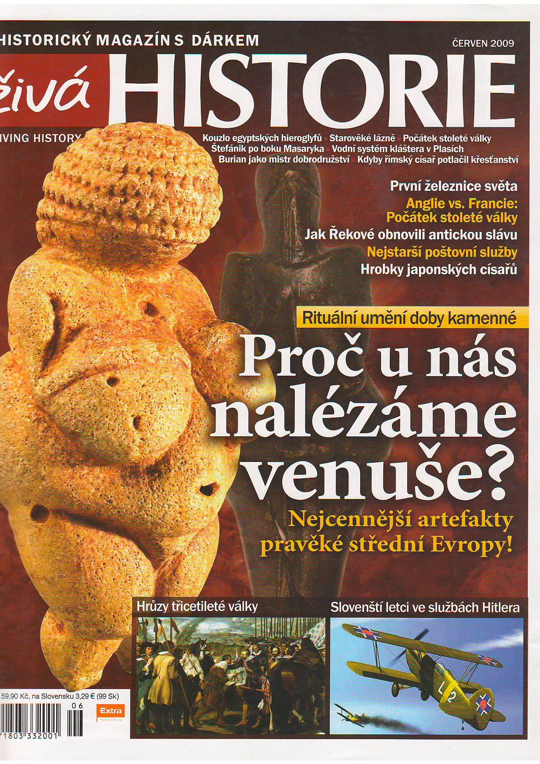
Dějiny a současnost, Živá historie

Slide 11
Regionální časopisy historické a vlastivědné - 1
Od Ještěda k Troskám – je časopis, který se prezentuje jako vlastivědný sborník Českého ráje a Podještědí. Vycházel nejprve v roce 1932 – 1938. Iniciátorem a přispěvatelem byl historik Josef Vítězslav Šimák. Po válce se ho nepodařilo obnovit, nově začal vycházet až od roku 1994 zprvu jako občasník a pak jako čtvrtletník. Dnes se o vydávání stará občanské sdružení Paměť Českého ráje, jejímž předsedou je prom. filosof Václav Jenšovský.
Muzejní noviny – regionální historický časopis vydávaný od roku 1992 úsilím paní Hany Trojanové při Okresním muzeu v Jičíně. Vycházely třikrát za rok a byly vždy zaměřeny místně na historii a kulturu jedné obce jičínského okresu (např. Libuň, Cerekvice n. Bystřicí, Podůlší, Markvartice, Sobčice, Úlibice, Dobrá Voda u Hořic, Radim, Kal atd.). Prohlédnout si je můžete v digitální podobě na: http://www.muzeumhry.cz/cs/publikace/muzejni-noviny

Slide 12
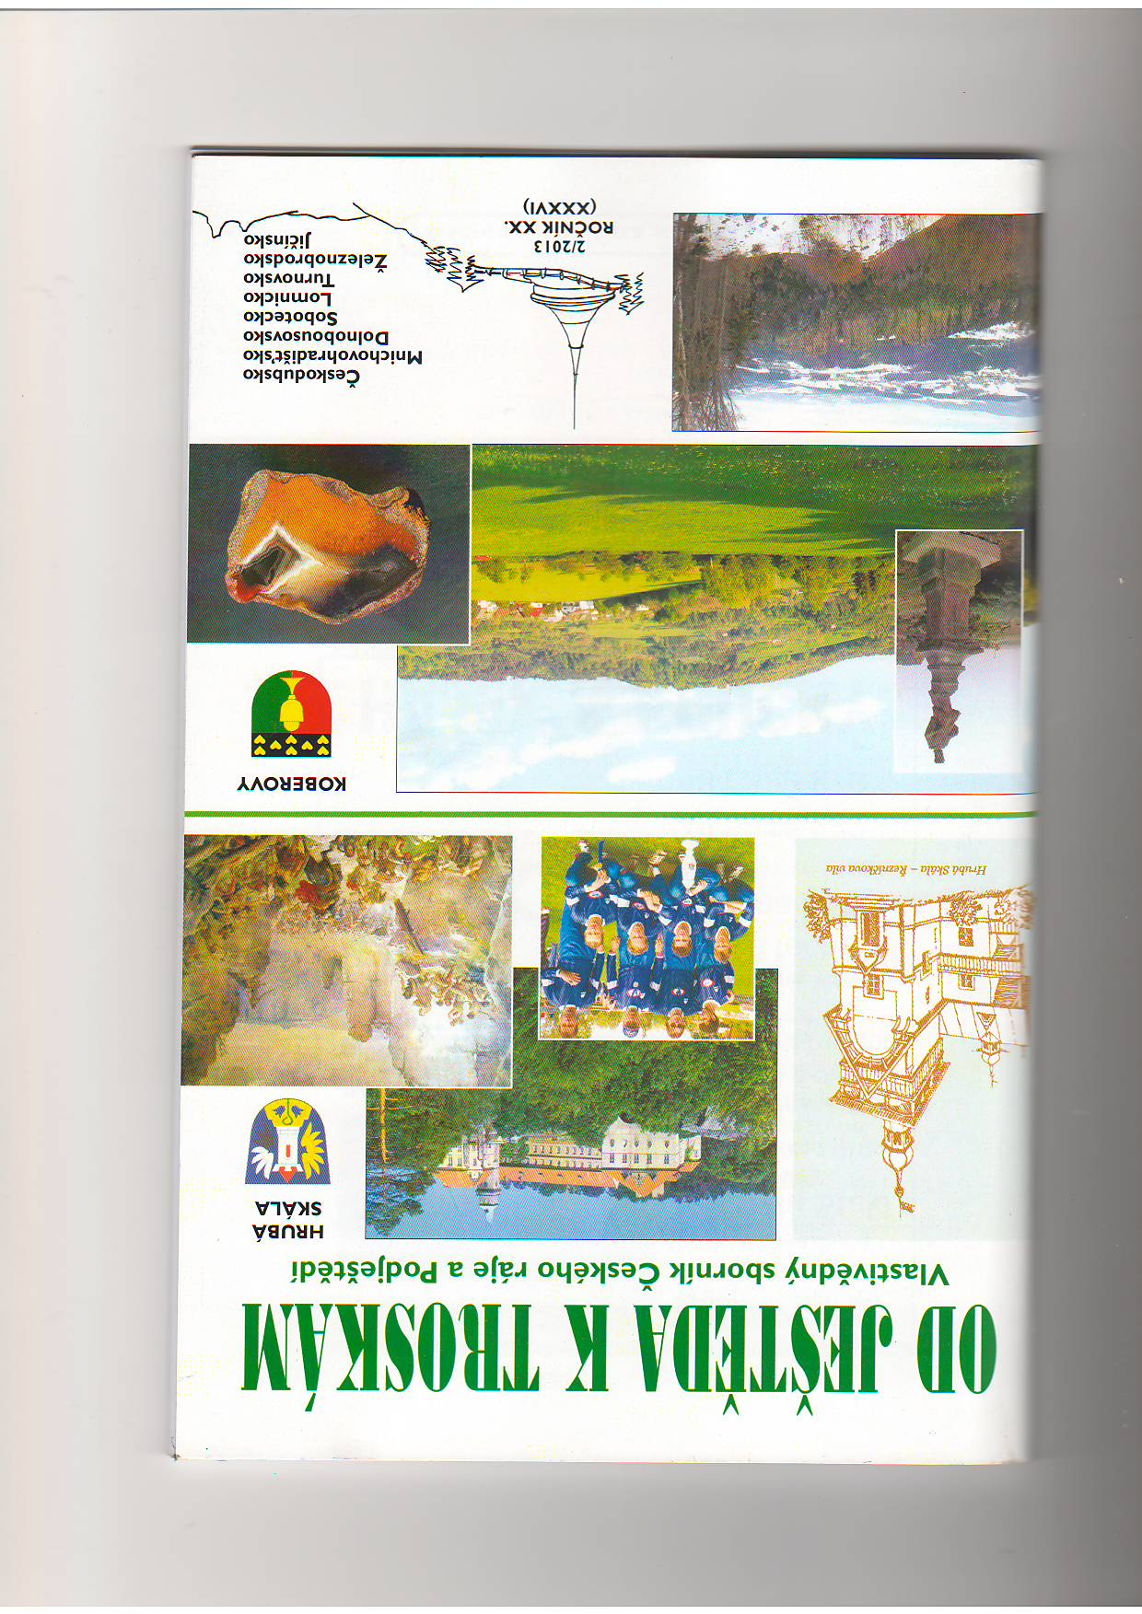
Od Ještěda k Troskám – regionální časopis Českého ráje a Pojizeří

Slide 13
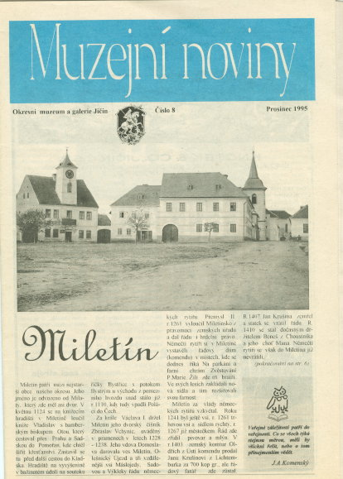
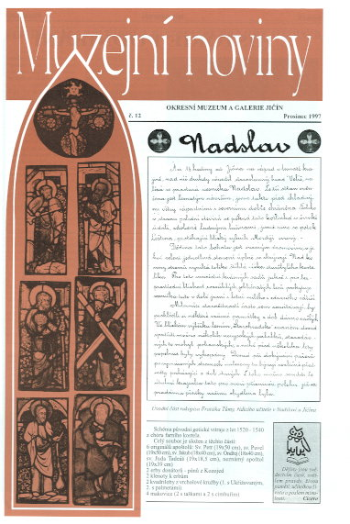
Ukázka Muzejních novin číslo 8 z roku 1995 a číslo 12 z roku 1997

Slide 14
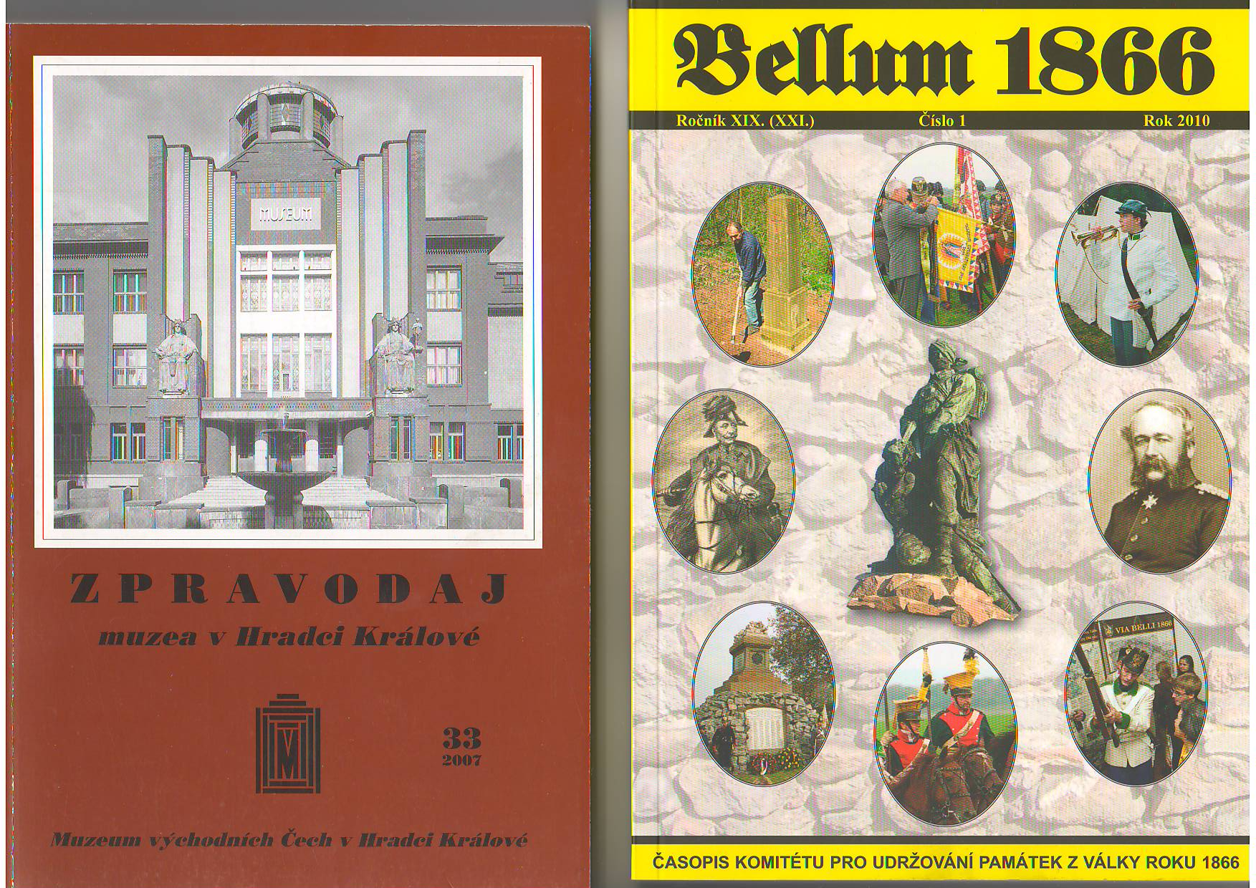
Zpravodaj muzea v Hradci Králové a časopis Bellum 1866

Slide 15
Regionální časopisy historické a vlastivědné - 2
Dvůr Králové nad Labem (s podtitulem Vlastivědné čtení o našem městě a jeho okolí)
Pod Zvičinou (s podtitulem Vlastivědná čítanka).
Založen byl v roce 1920 učiteli z Hořicka pod vedením Františka Skalického a Jana Kysela. V roce 1925 se redakce rozšiřuje i na oblast Dvora Králové a schůze redakční rady se konají na Zvičině. V roce 1923 umírá redaktor Kyselo a členy redakční rady se stávají učitelé Brykner z Miletína a Havelka z Dobré Vody. V roce 1927 časopis dočasně zaniká.
V roce 1932 je obnoveno vydávání ve Dvoře Králové nad Labem, články se ale týkají jen této oblasti. V období kolem Mnichova opět na dobu války zaniká.

Slide 16
Regionální časopisy historické a vlastivědné - 3
Pod Zvičinou – časopis je potřetí obnoven v roce 1946 profesorem Obchodní akademie v Hořicích Aloisem Jilemnickým, profesorem Brejníkem a učitelem Malinou. V tomto období vyjdou bohužel jen tři ročníky a v únoru 1949 je časopis z nařízení KSČ zakázán.
Obnovit jej v roce 1968 se bohužel nepodařilo a tak byl počtvrté obnoven Ottou Hamplem v roce 1993. Otto Hampl vedl vydávání necelé dva roky a pak v době jeho nemoci a pak i smrti se vydávání na krátko (vyšlo v té době asi jen jedno či dvě čísla) ujal Ladislav Svoboda. Pak se zdálo, že pro nedostatek financí i kvalitních článků časopis opět zanikne. Od jara 1995 do prosince téhož roku vyšlo pouze jedno číslo. Nakonec vydávání časopisu zaštítilo hořické gymnázium pod vedením ředitele PaedDr. Josefa Lindauera.

Slide 17
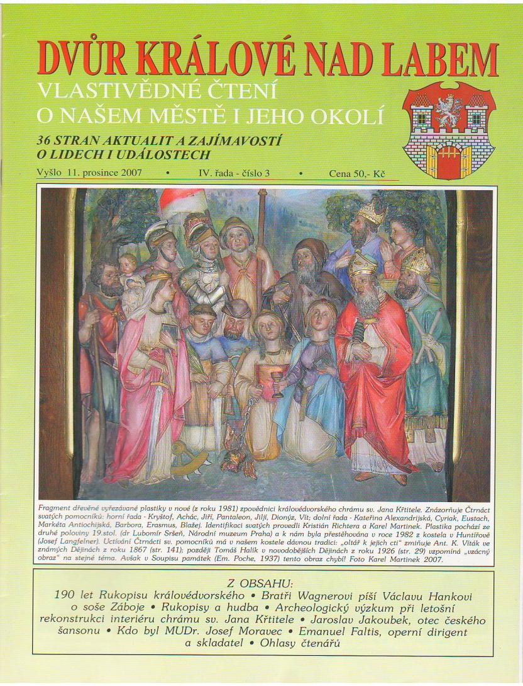
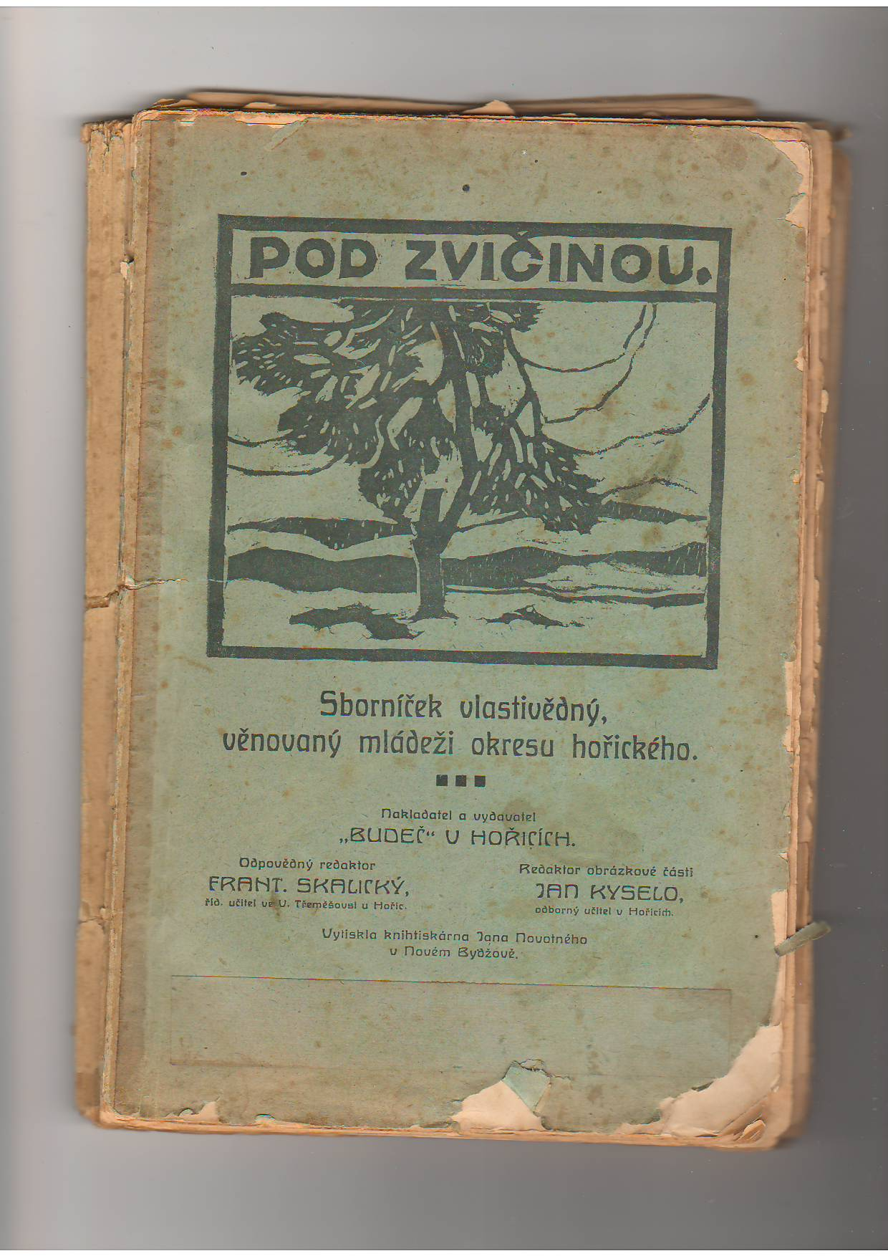
Regionální časopis ze Dvora Králové a nejstarší ročník časopisu Pod Zvičinou

Slide 18
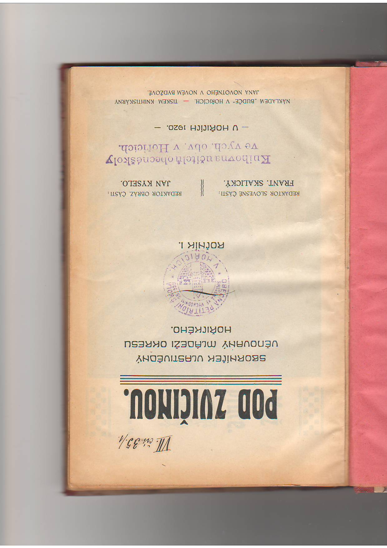
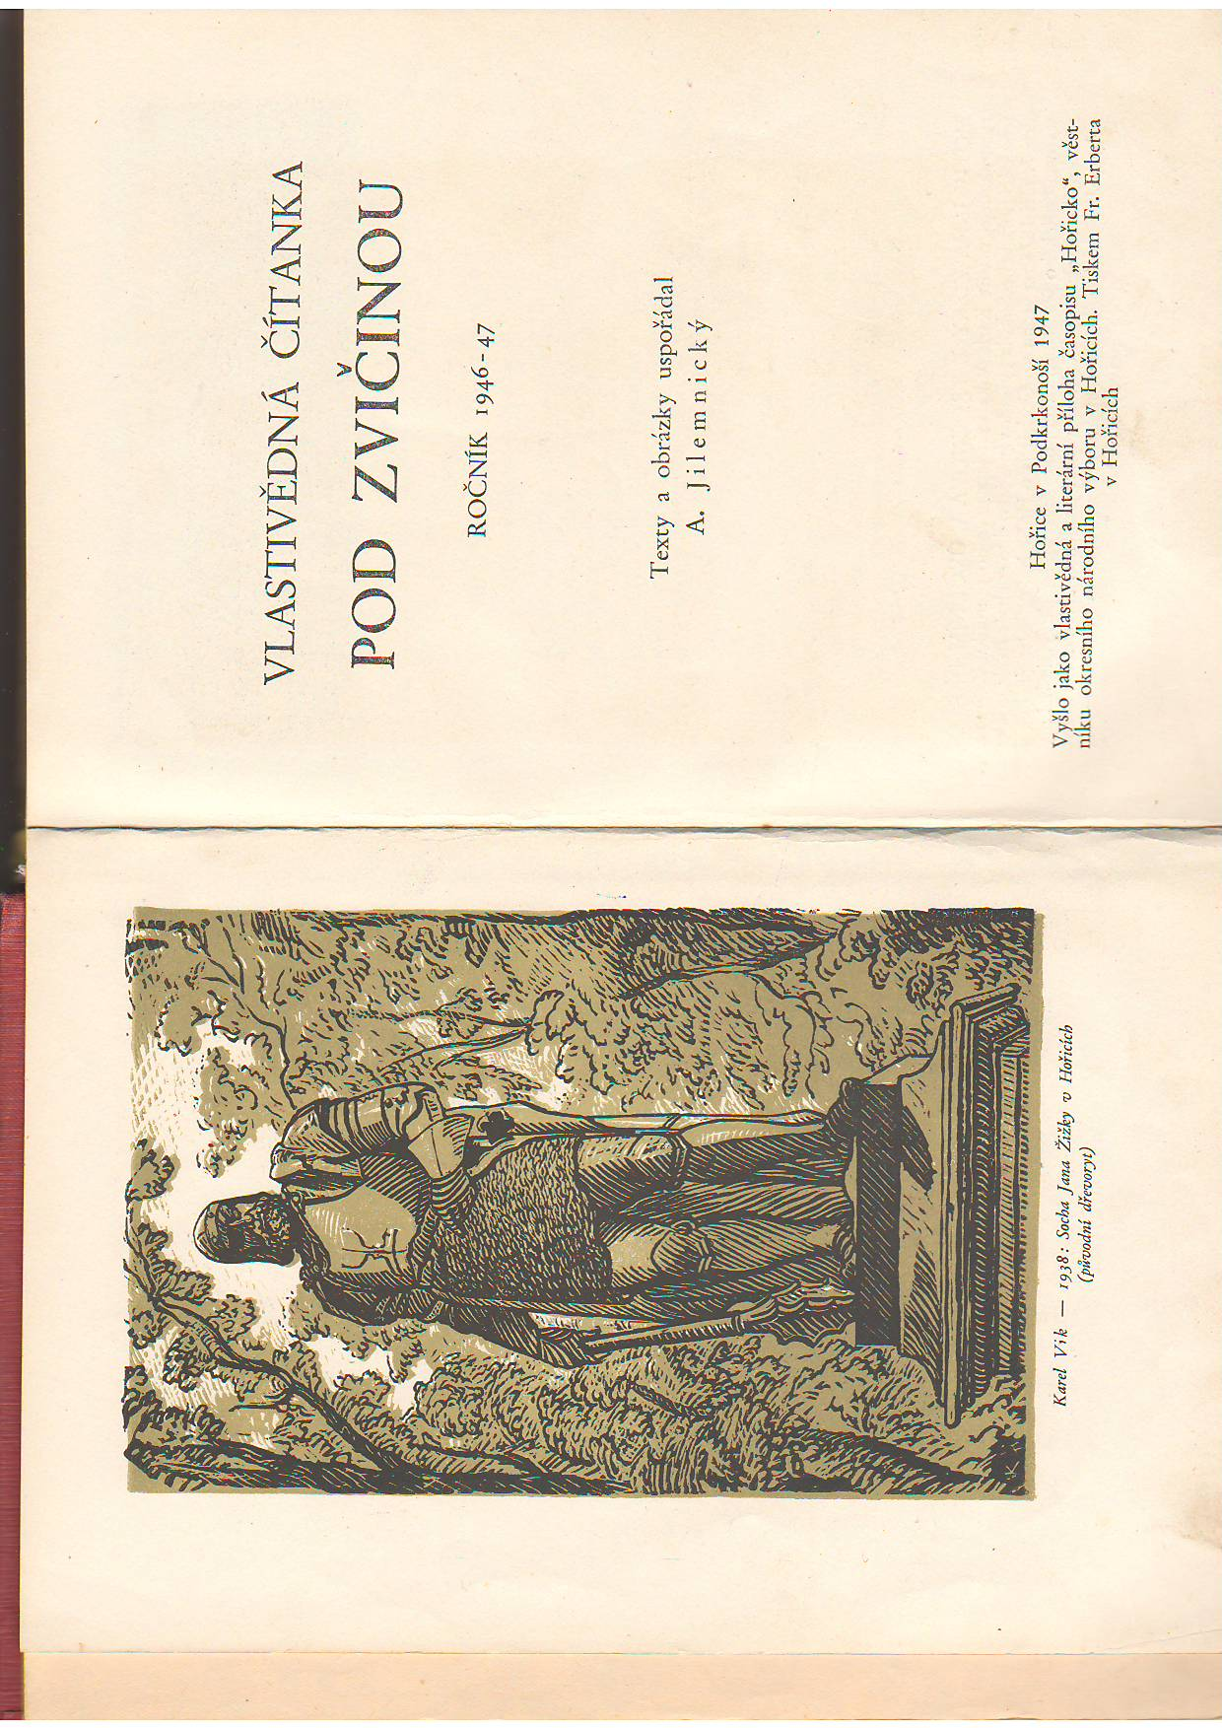
Časopis Pod Zvičinou – 1. ročník z roku 1920 a obnovené vydání v roce 1946

Slide 19
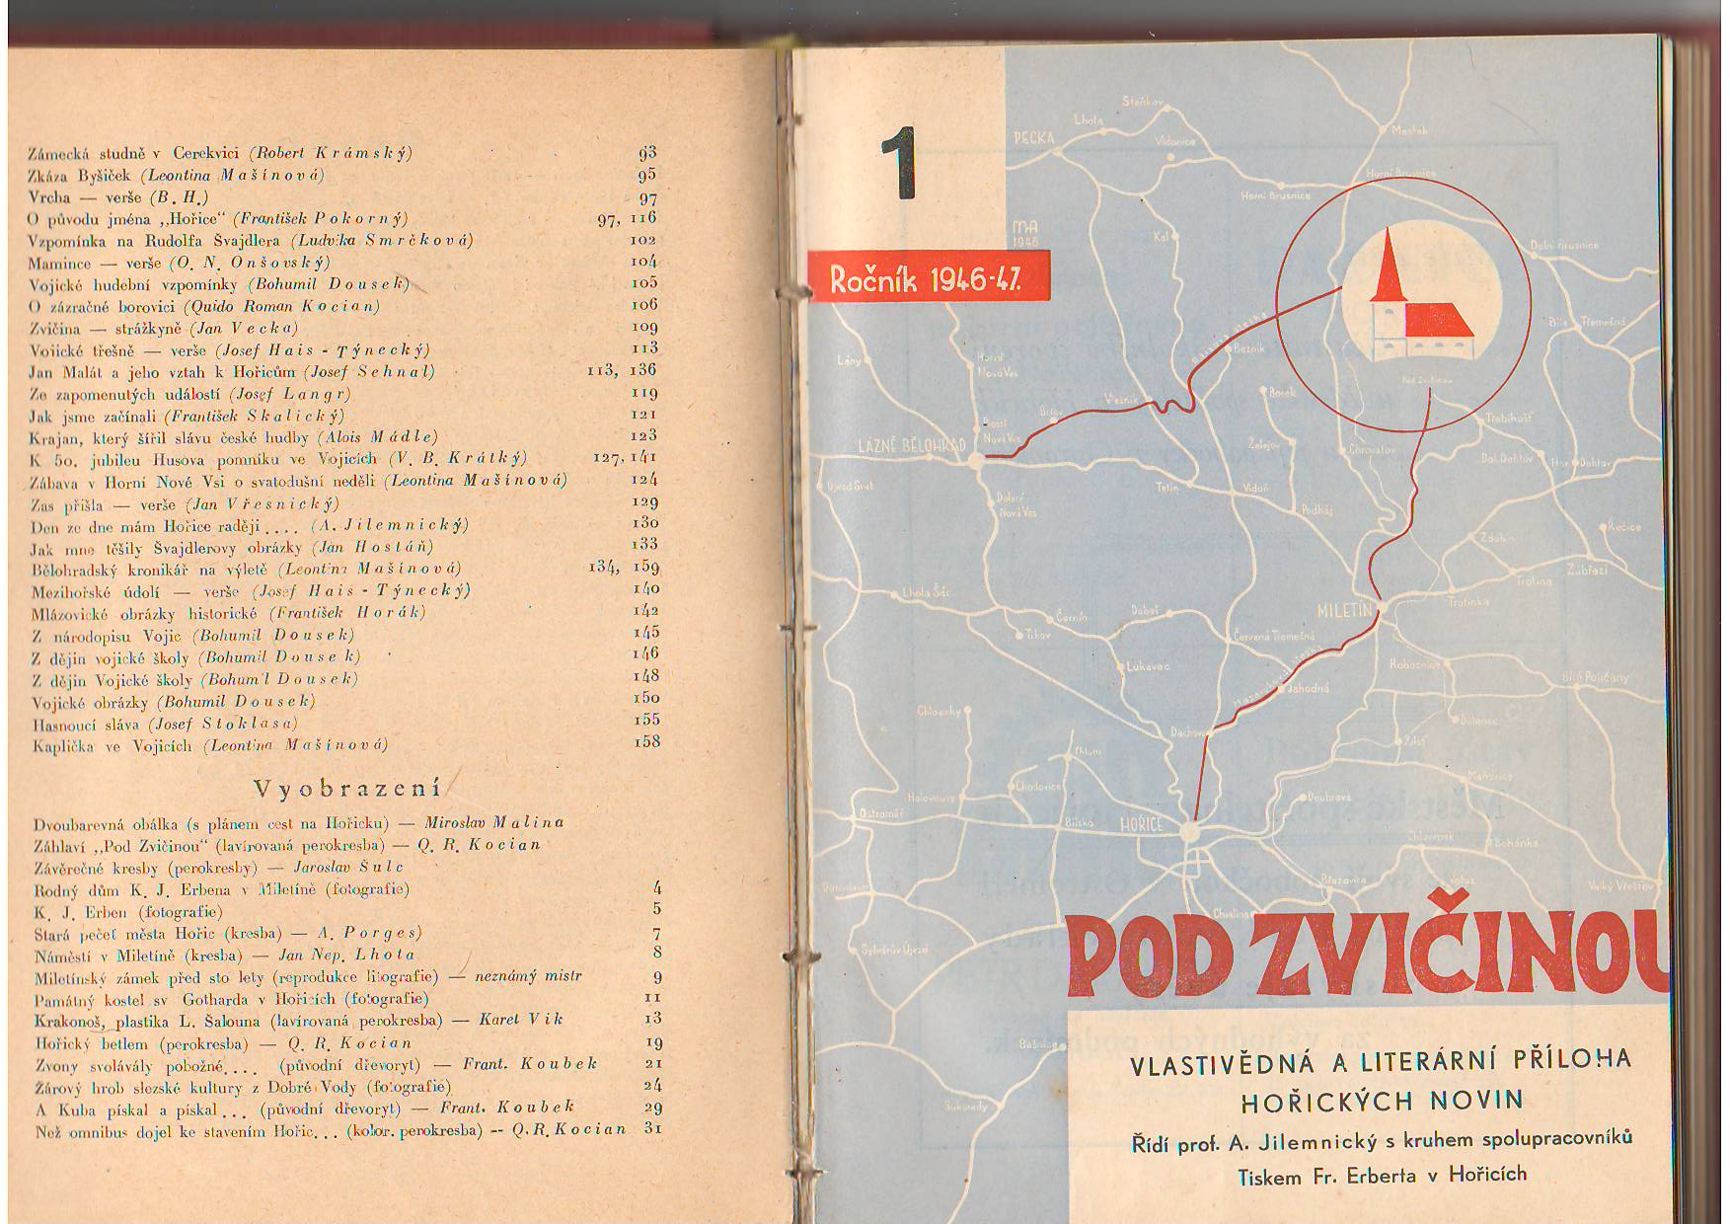
Časopis Pod Zvičinou – obnovený po druhé světové válce

Slide 20
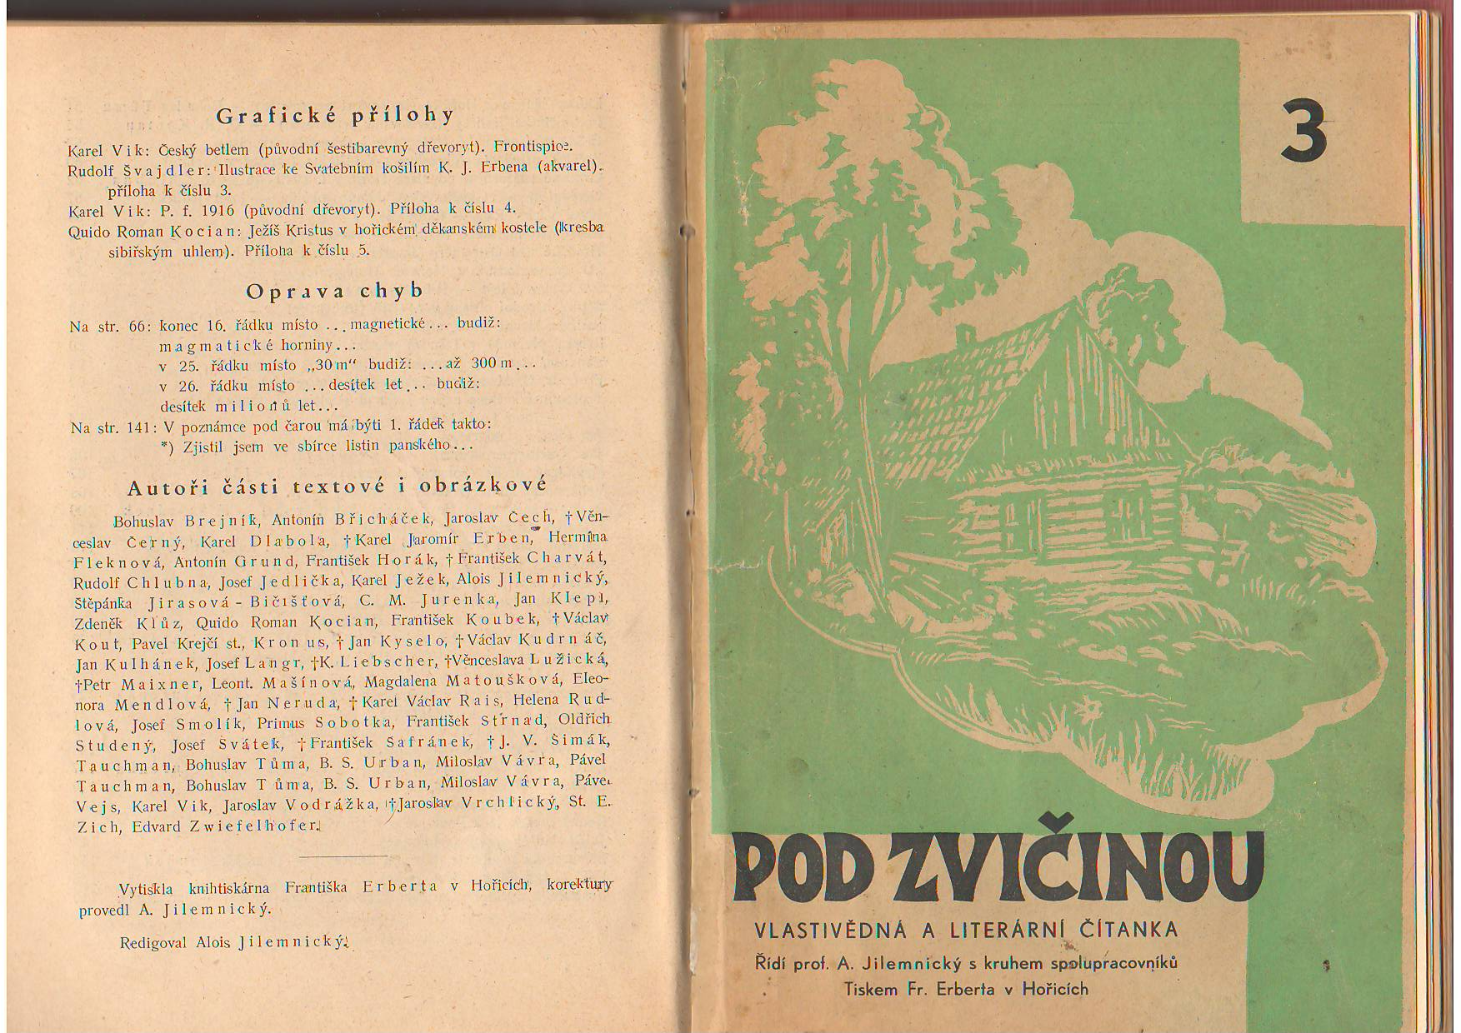
Časopis Pod Zvičinou – třetí ročník po druhé světové válce

Slide 21
Pod Zvičinou při hořickém gymnáziu
(od roku 1996)
Na Vánoce 1995 vyšlo nové číslo časopisu Pod Zvičinou (s novou grafickou obálkou od malíře Oskara Teimera) vydávané od té doby při gymnáziu. Šéfredaktorem se stal PhDr. Jan Tomíček (učitel dějepisu a ruštiny na této škole, který dříve byl členem redakční rady O. Hampla) a jeho zástupcem PaedDr. Josef Lindauer (ředitel školy). Redakce začala spolupracovat s Městským muzeem v Hořicích (hlavně s PhDr. Oldřiškou Tomíčkovou), čímž časopis získal na kvalitě po odborné stránce. Postupně se zlepšoval i graficky, hlavně po příchodu ing. Tomáše Horáka do redakční rady. První gymnaziální číslo vyšlo sice na konci roku 1995, mělo ale označení 1/1996. Od té doby vychází pravidelně 5 čísel ročně (pouze v jednom roce vyšla jen 4 čísla), časopis získal stálé rubriky i přispěvatele, později dostal i barevnou obálku a zvětšil se jeho rozsah. Jeho cena je díky nadšení členů redakční rady, kteří svoji práci vykonávají zdarma, a také díky sponzorům na velmi přijatelné úrovni (v roce 1013 stále pouze 15,- Kč). Na přípravě čísel se podíleli a podílejí i studenti, hlavně přepisováním textů, grafickým ztvárněním, distribucí a prezentací vlastních prací. Časopis je oblíben mezi hořickými občany i mezi rodáky, kteří dnes žijí daleko od svého rodného města.

Slide 22
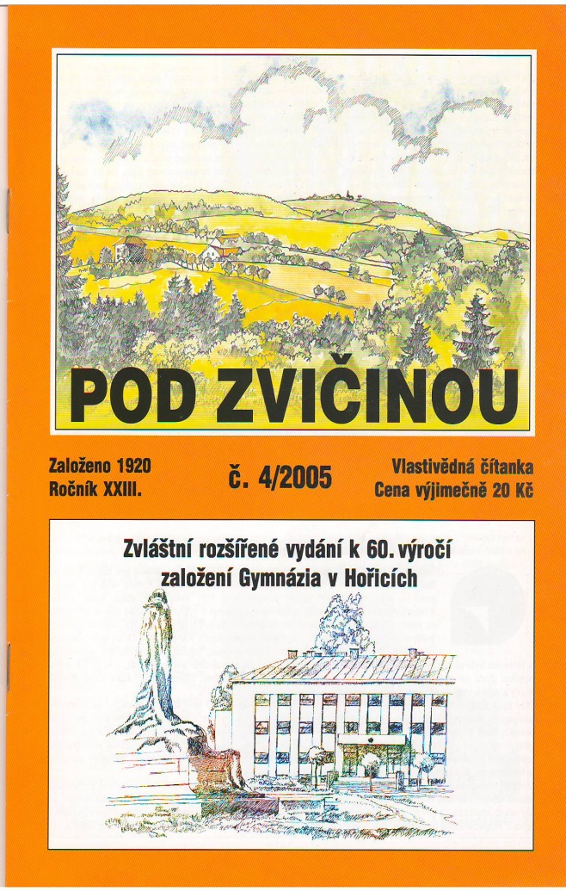
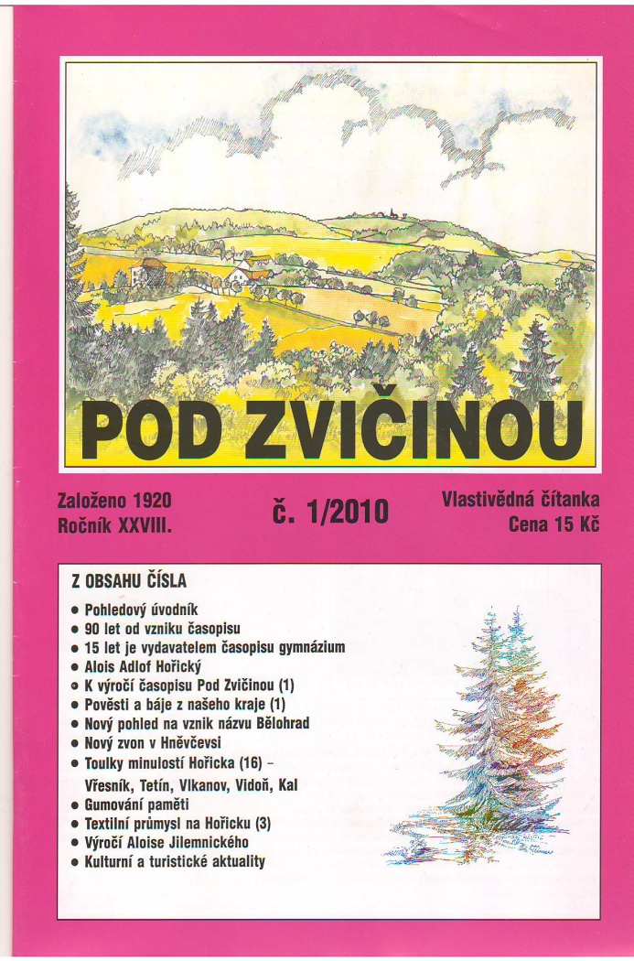
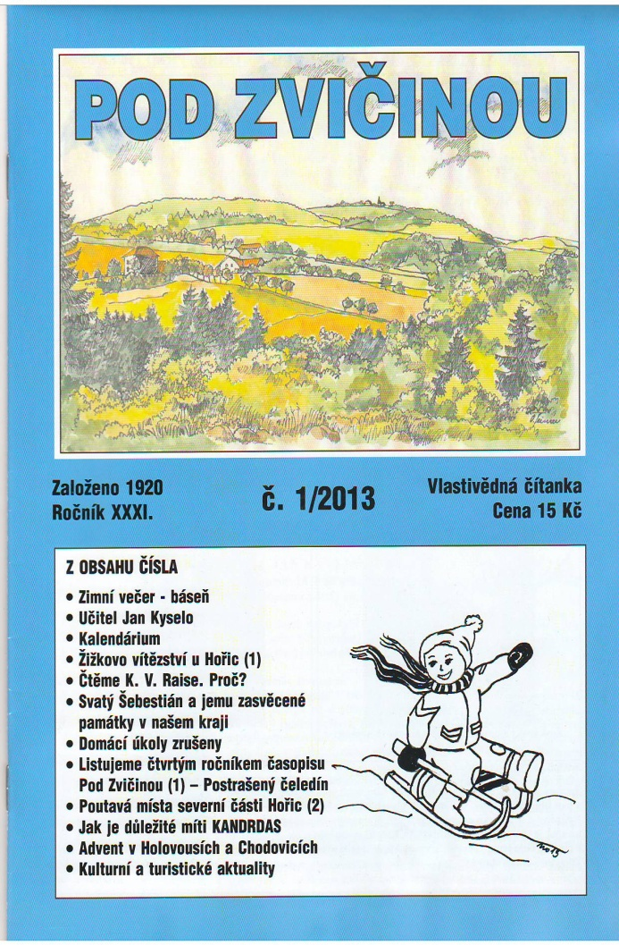
Pod Zvičinou – ukázka obálek jednotlivých čísel

Slide 23
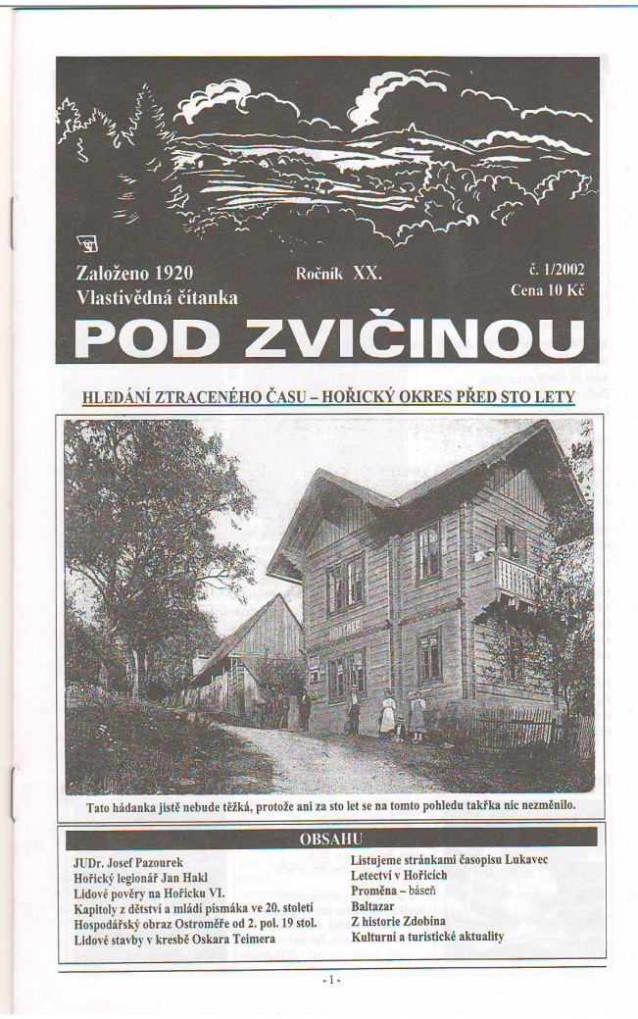
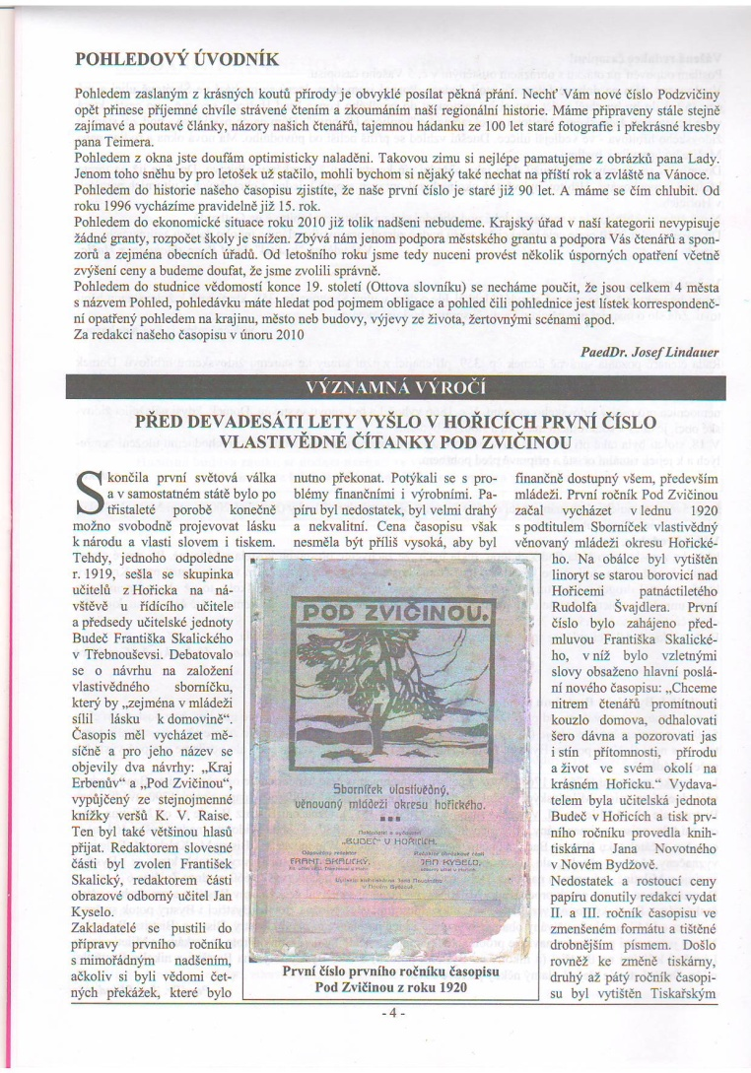
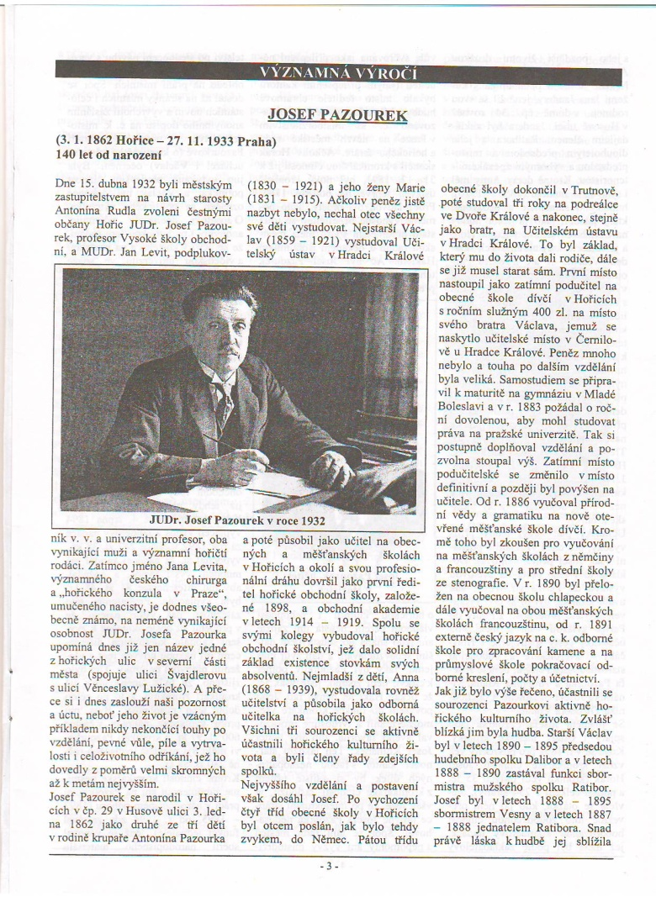
Pod Zvičinou – původní černobílá obálka a ukázka článků

Slide 24
Regionální sborníky
Sborníky – na rozdíl od časopisů vycházejí nepravidelně nebo jednou za rok nebo u příležitosti nějakého výročí. Obvykle jsou obsáhlejší než jednotlivá čísla časopisů.
Z širšího regionu východních Čech to jsou: „Krkonoše a Podkrkonoší“, z novějších „Disssertationes historicae“ (vydává Universita v Hradci Králové), „Kladský sborník“ (ve spolupráci s polskou stranou), sborník „Královéhradecko“ s podtitulem „Historický sborník pro poučenou veřejnost“ a Sborník prací východočeských archivů atd.
Z užšího regionu bývalých okresů Jičín a Semily je to sborník „Z Českého ráje a Podkrkonoší“ (od druhé poloviny 80. let 20. století dosud vydávají Státní okresní archivy v Semilech a v Jičíně).

Slide 25
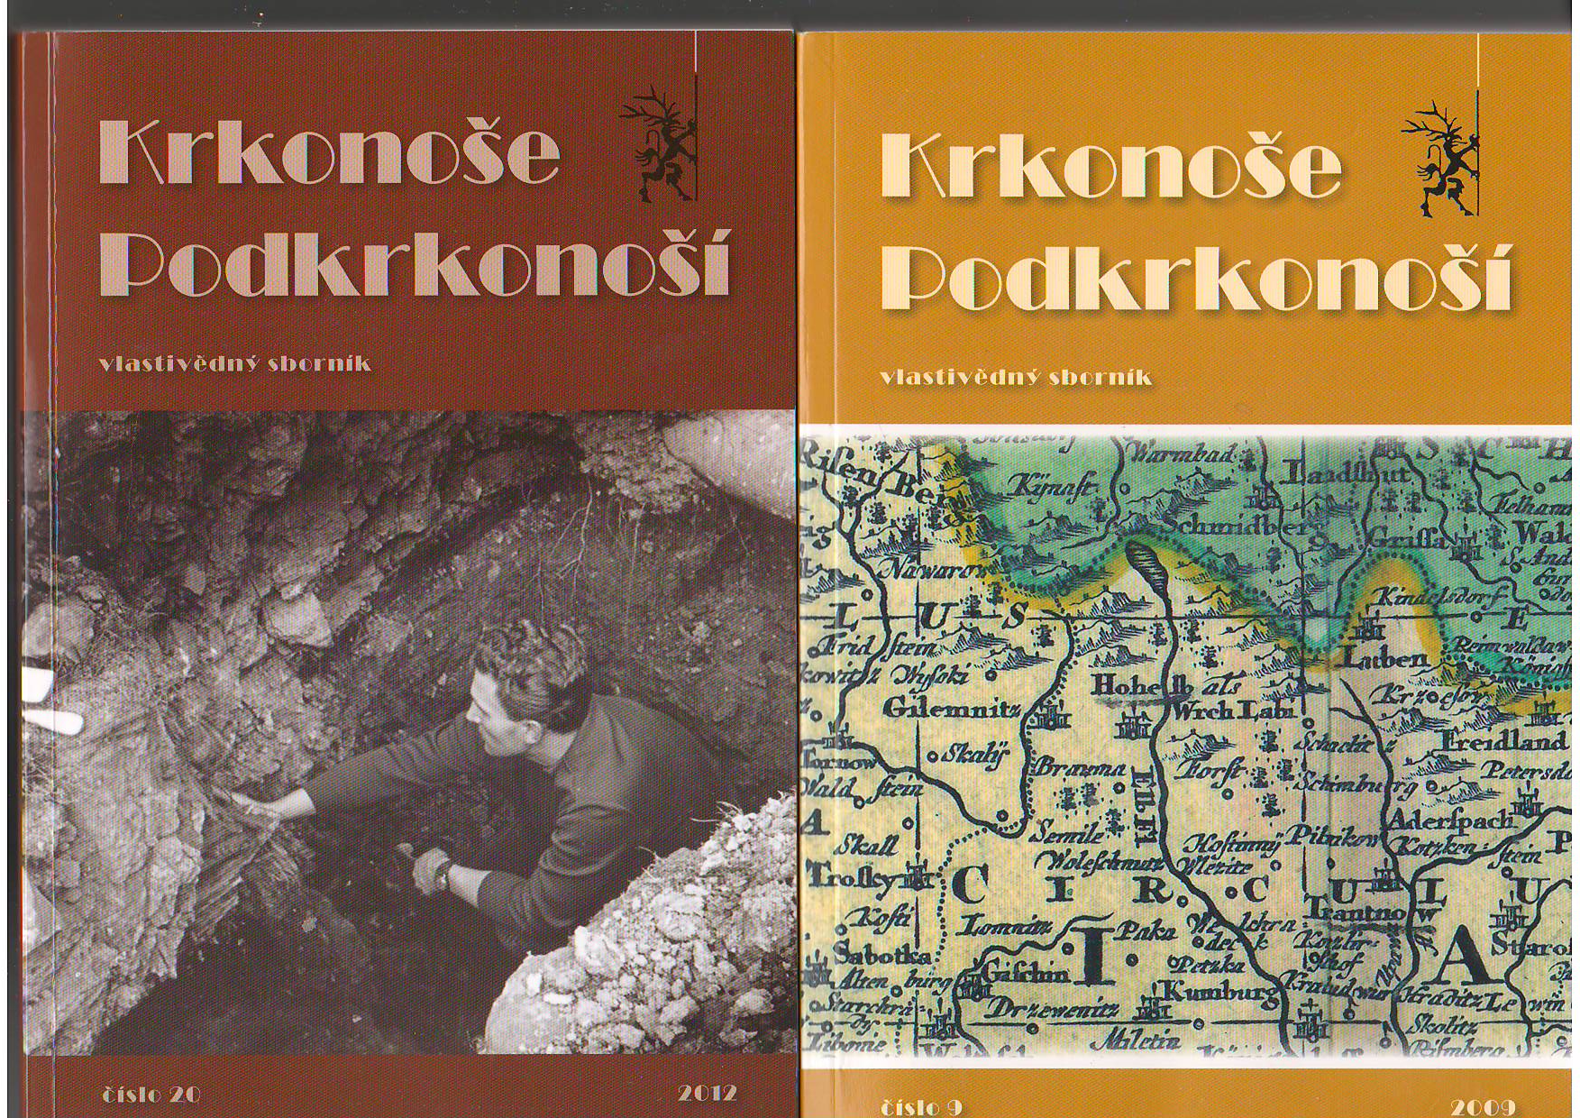
Krkonoše a Podkrkonoší – sborník trutnovského muzea

Slide 26
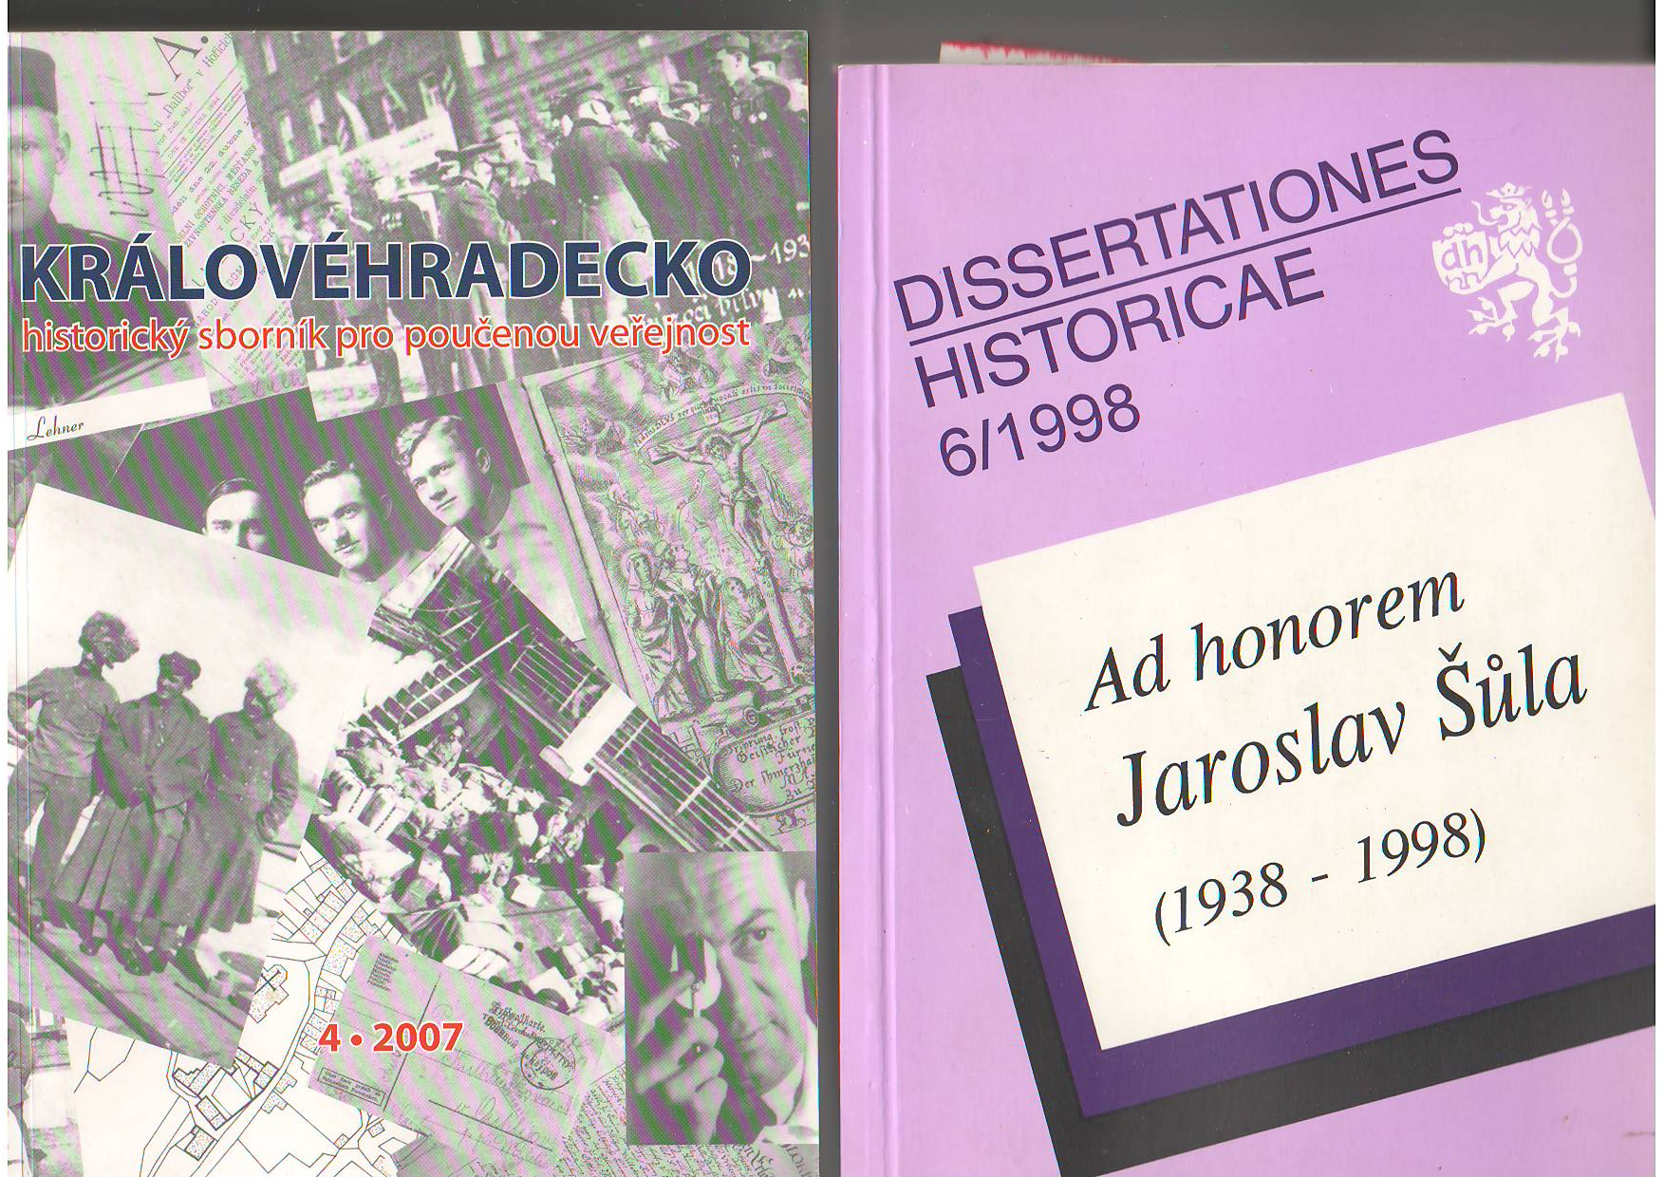
Královéhradecko, Dissertationes historicae – východočeské sborníky

Slide 27
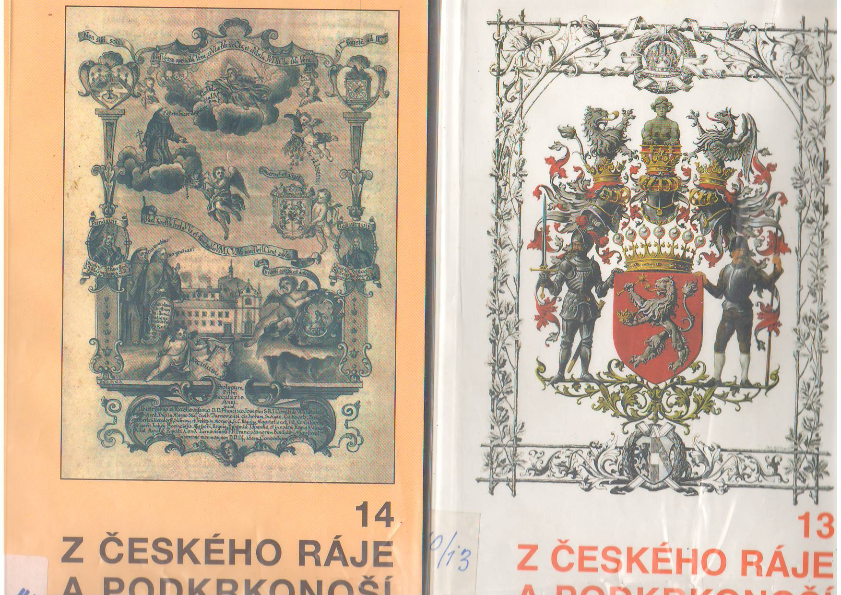
Z Českého ráje a Podkrkonoší – sborníky jičínského a semilského okresu

Slide 28
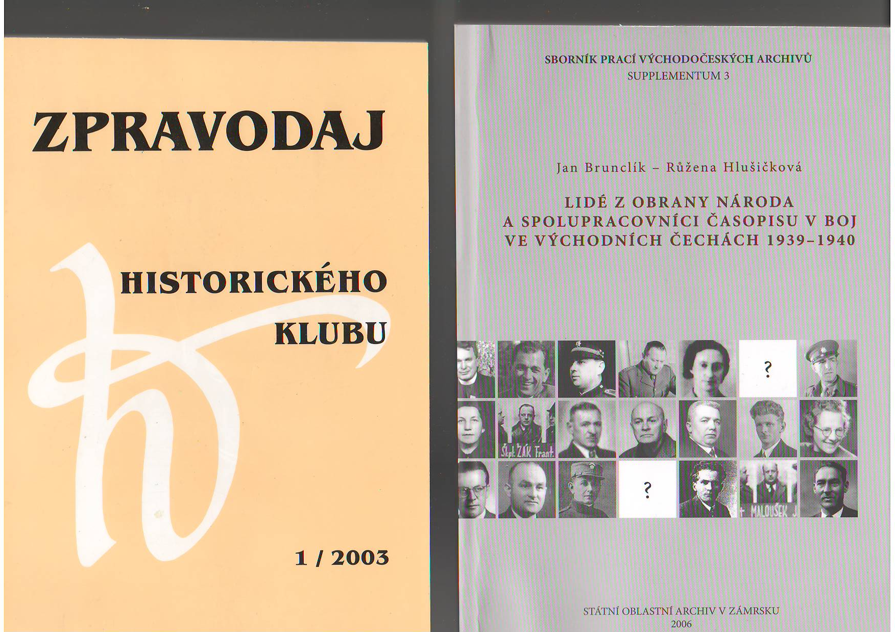
Zpravodaj Historického klubu, Sborník prací východočeských archivů

Slide 29
Hořické sborníky
Národopisný sborník okresu hořického (1895). Jedná se o řadu studií shromážděných k národopisné výstavě v roce 1895 v Praze. Najdeme zde studie k zeměpisu Hořicka, pověry a zvyky, stavby, kroje, lidové tance, dějiny farností na Hořicku, významné osobnosti, spolky v Hořicích a okolí atd.
Katalog k výstavě českého severovýchodu v roce 1903
XL let archeologického a muzejního spolku v Hořicích (1927). Muzejní sborník v výročí založení muzejního spolku v roce 1887. Jsou zde články o zakladatelích muzea, o fondech a výzkumech, o Janderovi, o hořickém náměstí atd.

Slide 30
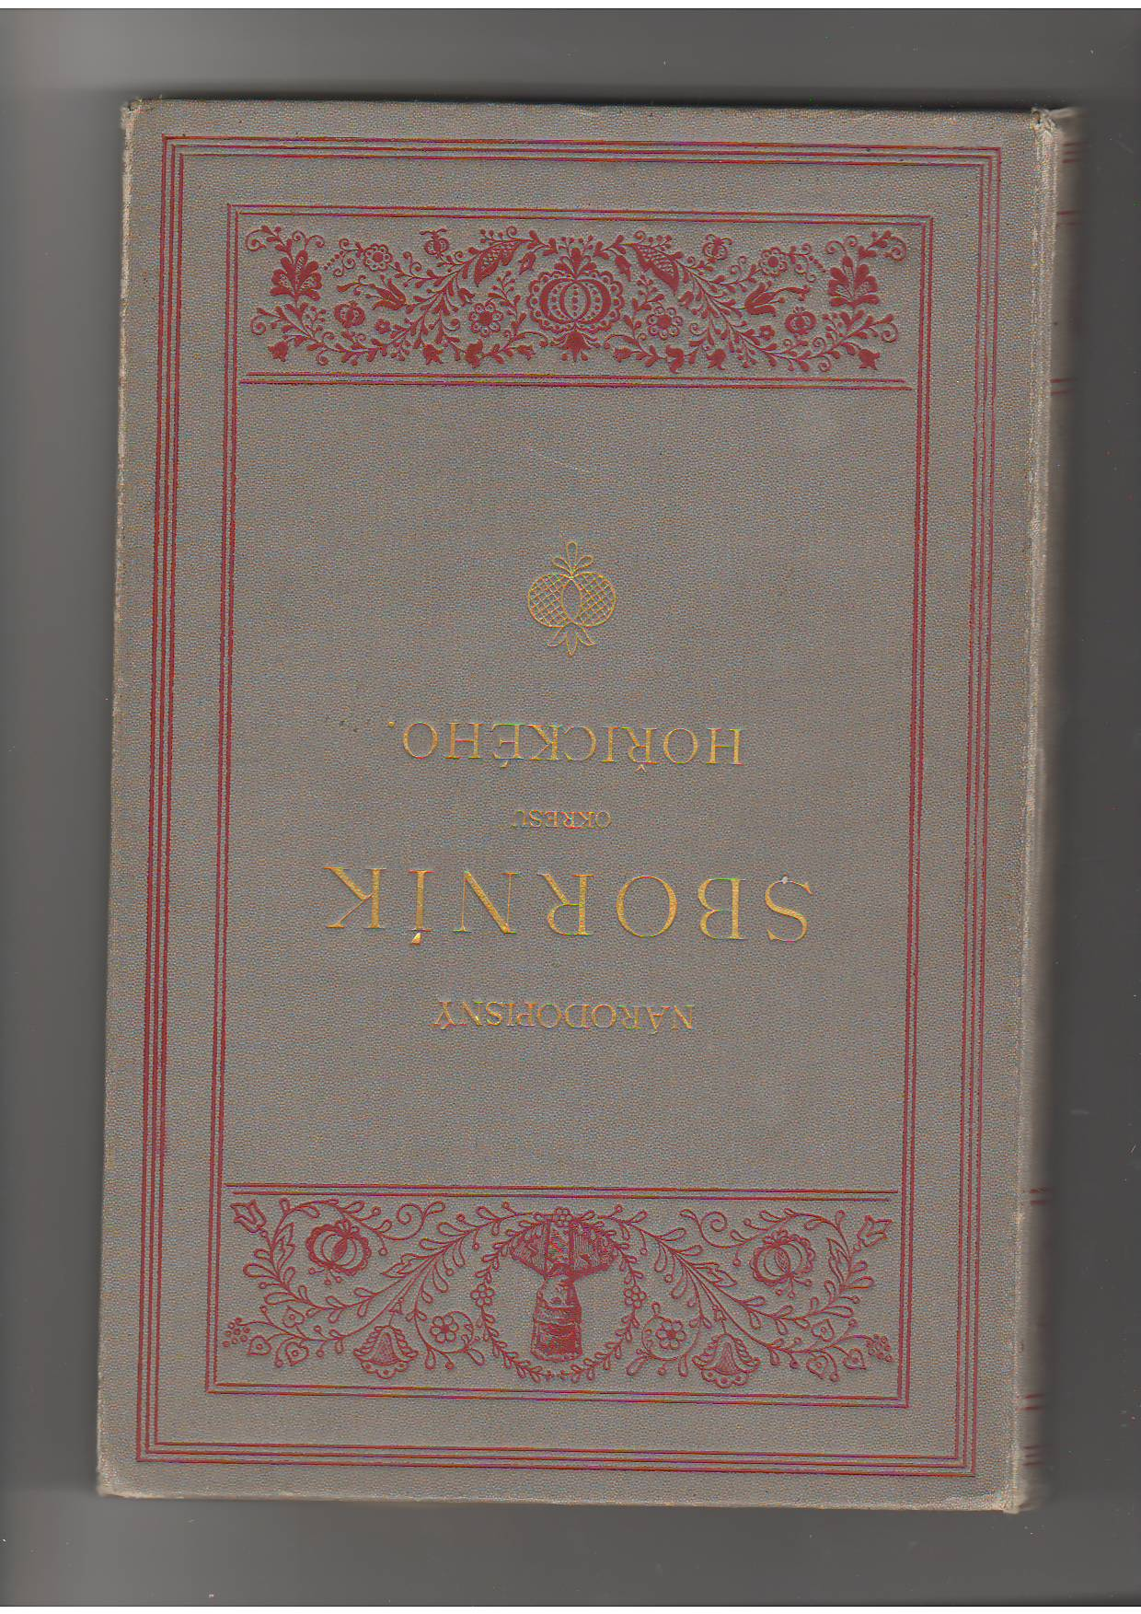
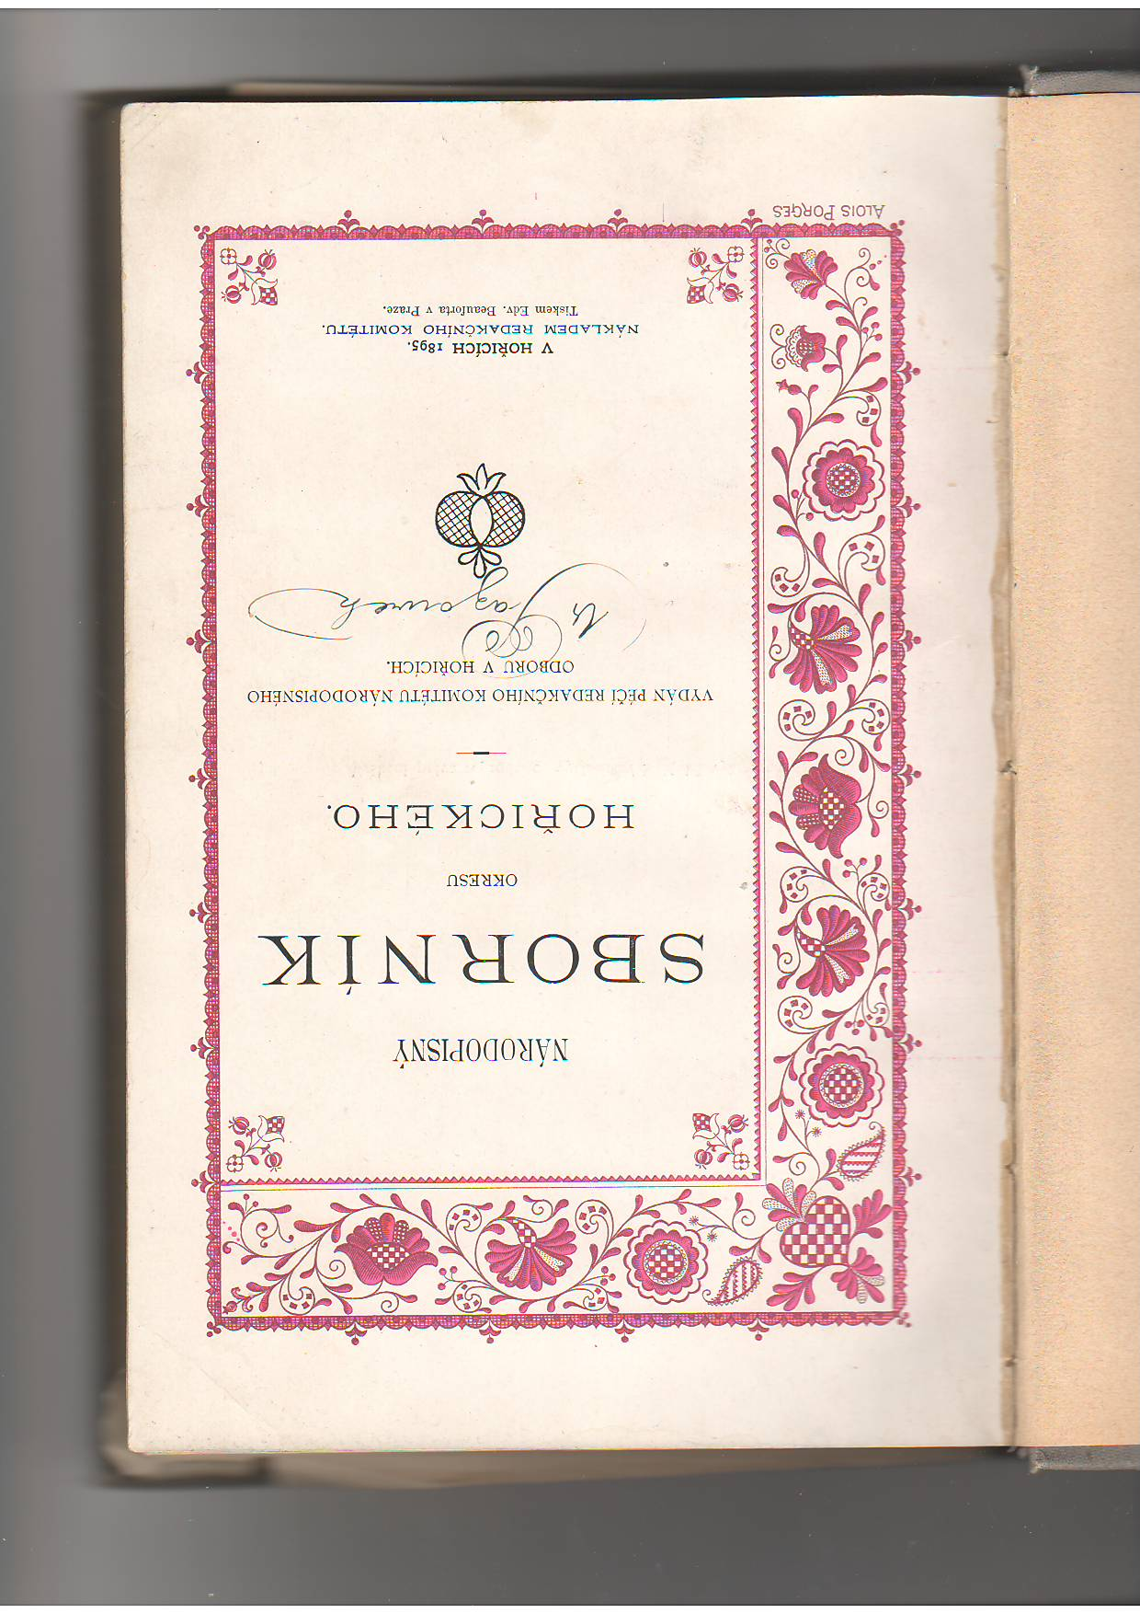
Národopisný sborník okresu hořického z roku 1895

Slide 31
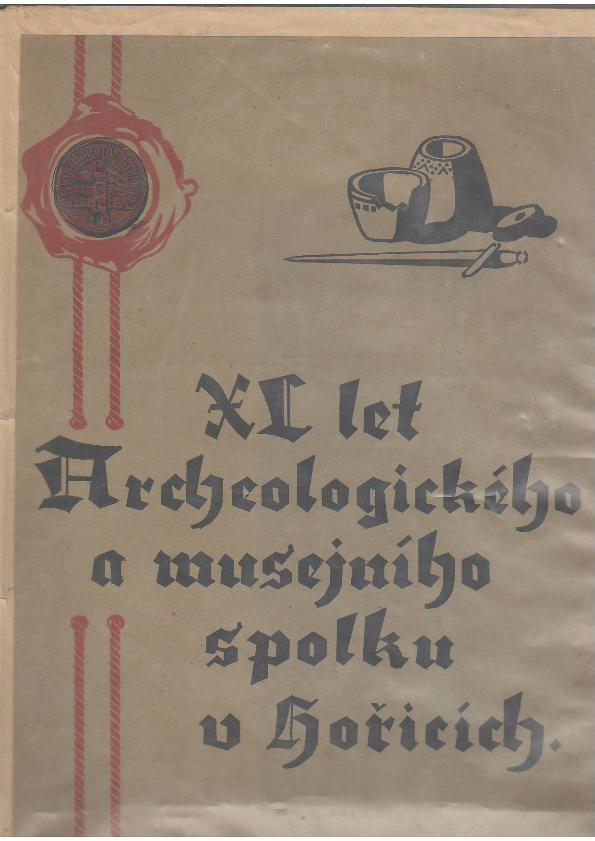
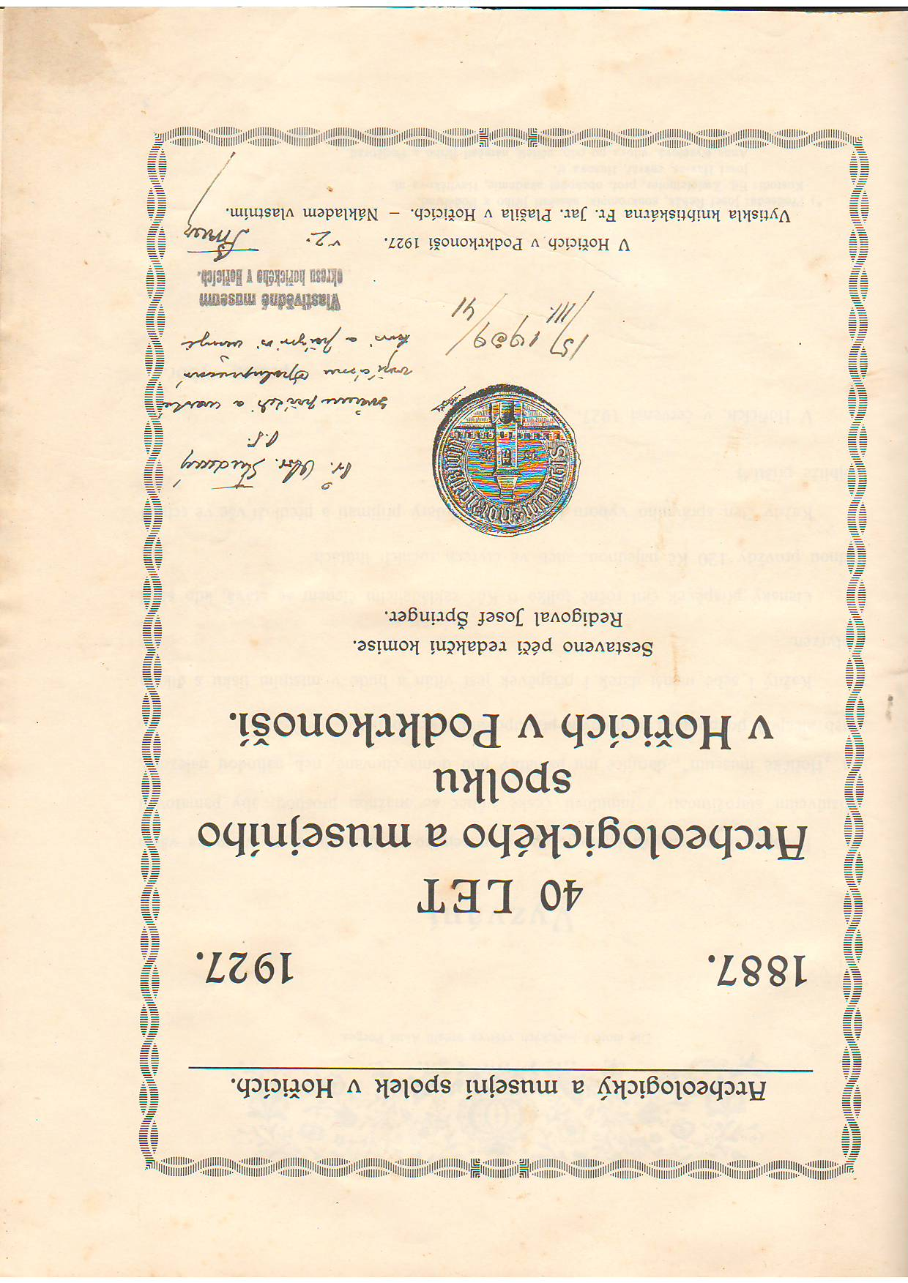
Sborník k výročí založení hořického muzea z roku 1927

Slide 32
Hořické sborníky
Hořice, město a okres – sborník z roku 1934, vydaný u příležitosti výstavy Odboje a svérázu kraje v roce 1934 (konala se v právě dokončené budově hořické invalidovny).
Po válce vyšly ještě dva malé sborníky k výročí založení Městského muzea v Hořicích:
60 let Vlastivědného musea okresu hořického v Hořicích (z roku 1947)
Okresní vlastivědné museum v Hořicích (z roku 1957)

Slide 33
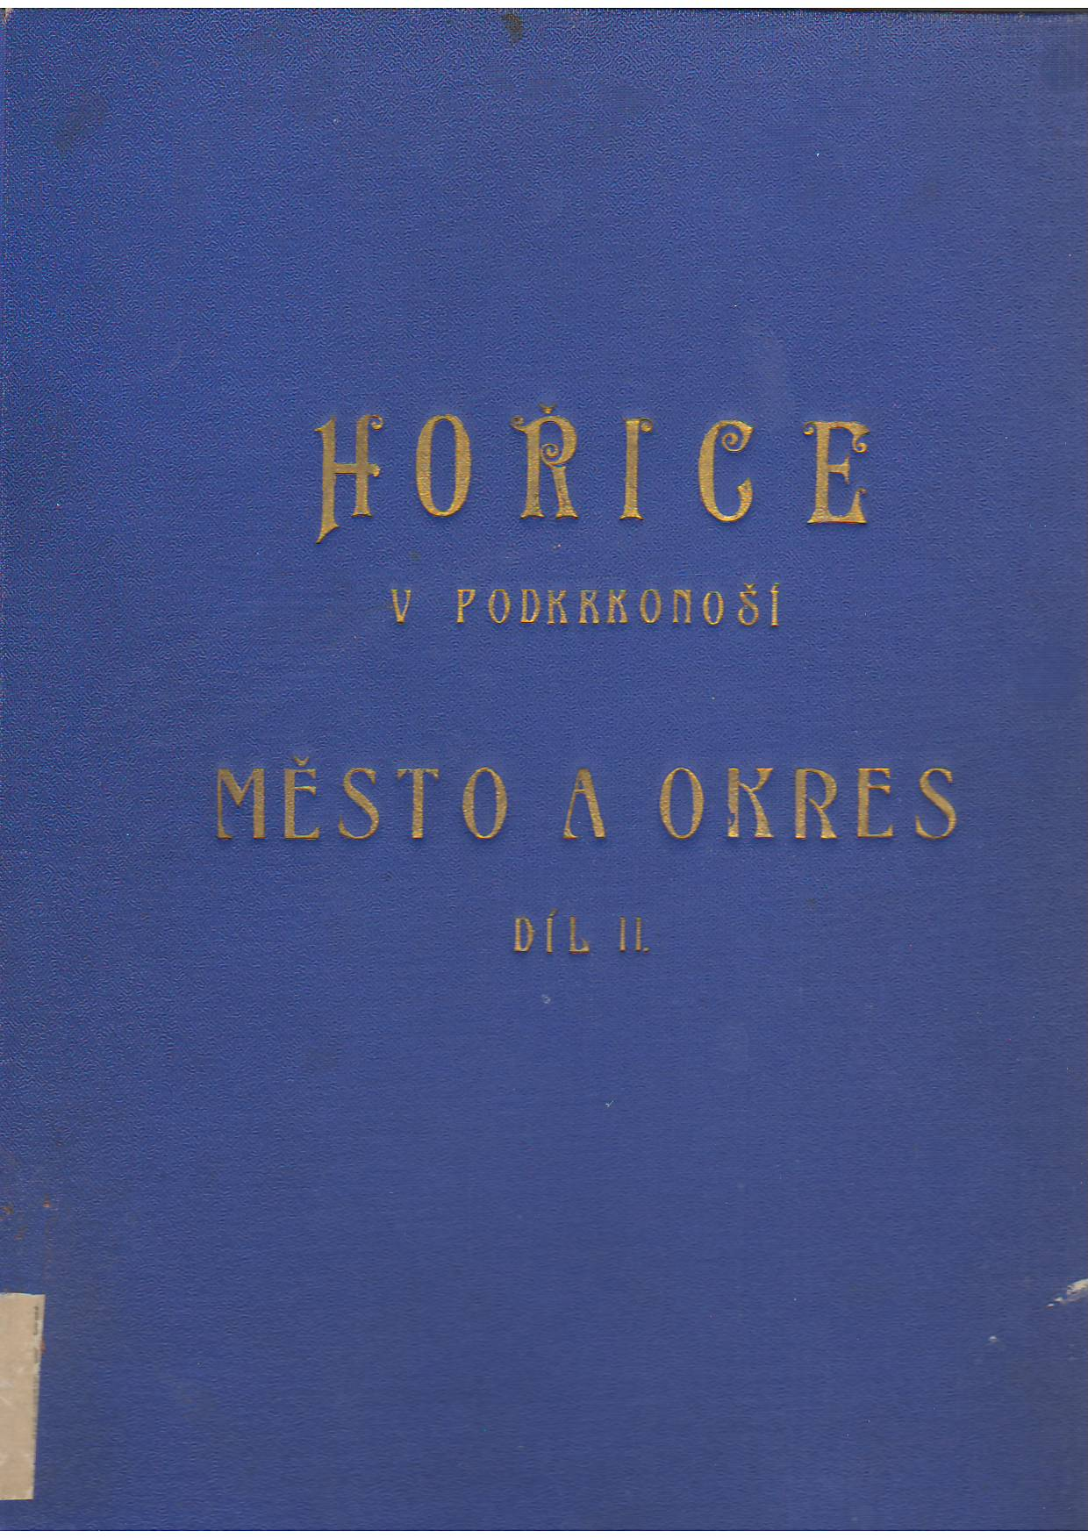
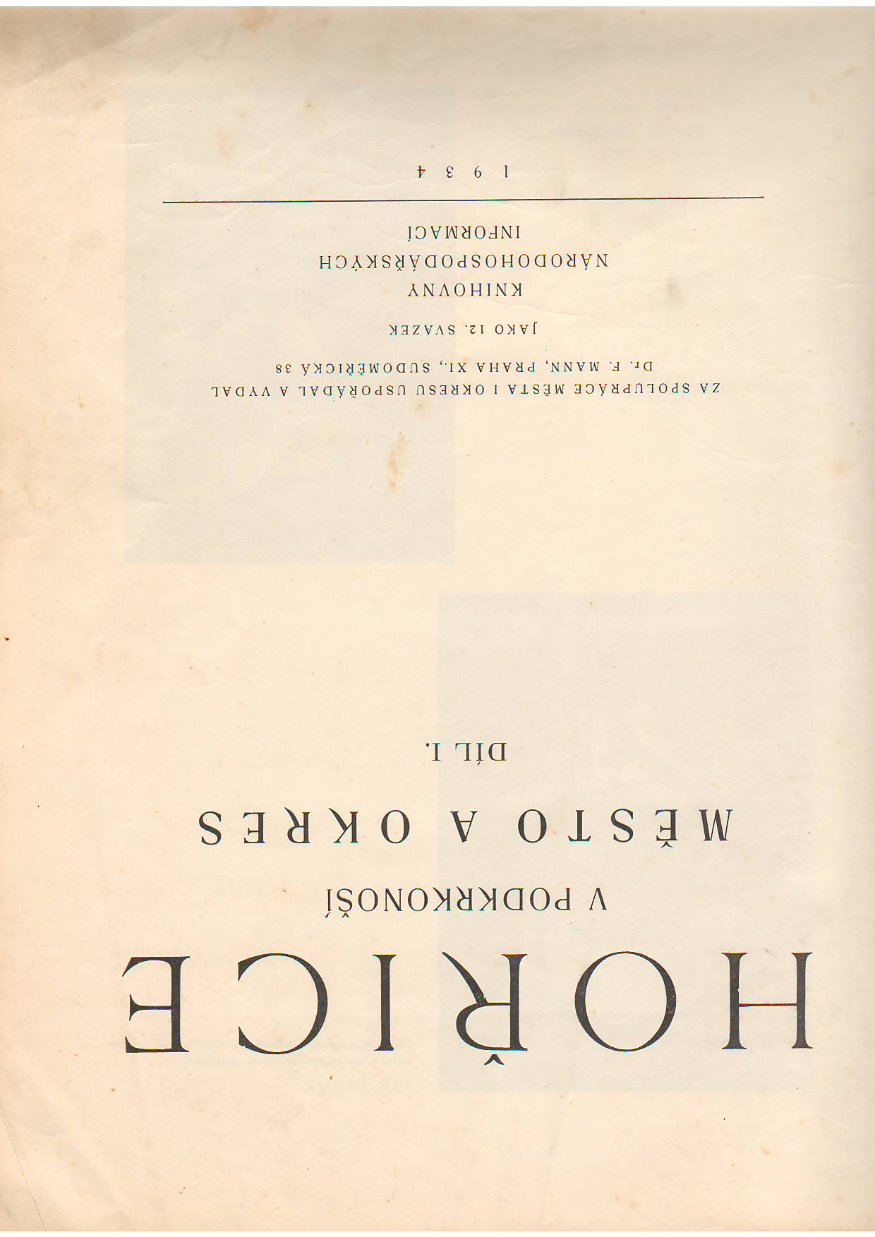
Hořice, město a okres – sborník z roku 1934, vydaný u příležitosti výstavy Odboje a svérázu kraje v roce 1934

Slide 34
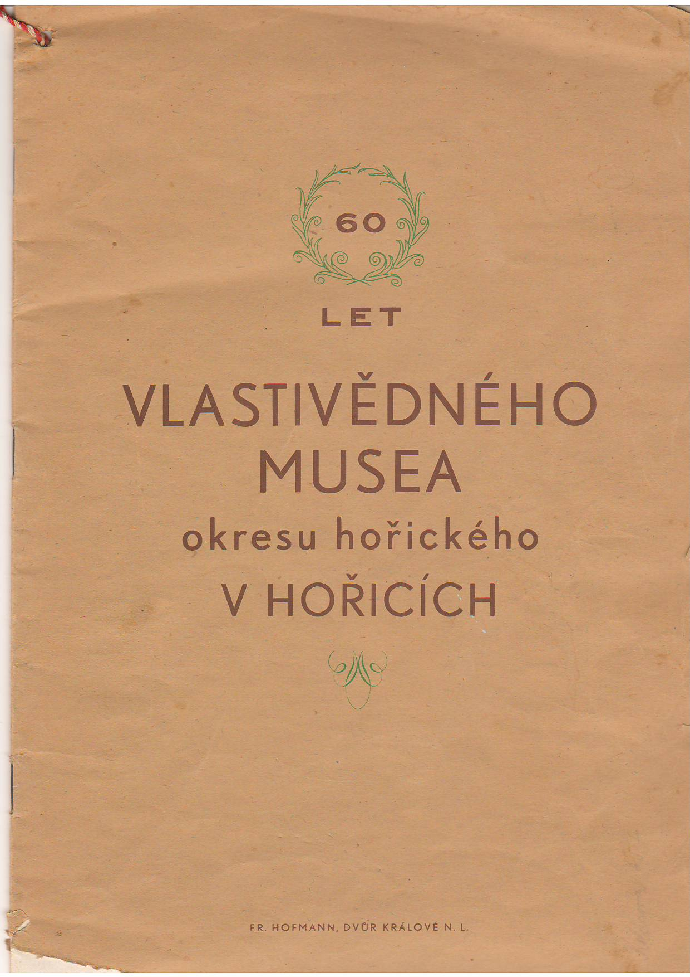
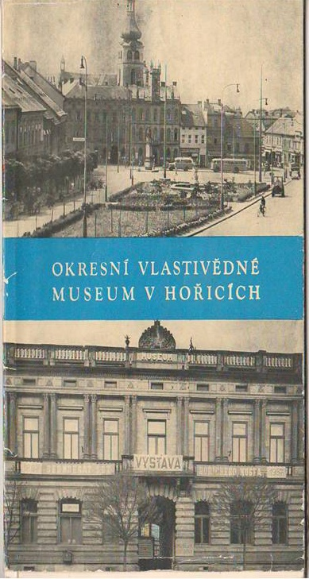
Dva hořické sborníky k 60. a 70. výročí od založení muzea

Slide 35
Odborné historické časopisy a sborníky, regionální literatura - test
1. Který historický časopis patří dnes mezi nejprestižnější (založili ho kdysi historici Jaroslav Goll a Antonín Rezek) a ve kterém roce byl založen?
2. Který je nejstarší dodnes vycházející český odborný časopis, kdy byl založen a jak se mu hovorově říká?
3. Uveď názvy tří populárně-historických časopisů.
4. Ve 30. letech 20. stol. a pak od r. 1994 vychází časopis pro oblast Českého ráje i pro oblast Podještědí. Jak se nazývá?
5. Který časopis se v naší oblasti zaměřoval vždy na dějiny jedné obce, např. Libuň, Cerekvice nad Bystřicí, Sobčice, Dobrá Voda atd.? Která instituce ho vydávala?
6. Kdy byl založen časopis Pod Zvičinou a kteří dva učitelé stáli u jeho zrodu?

Slide 36
Odborné historické časopisy a sborníky, regionální literatura – test – 2. část
7. Kde vycházel časopis Pod Zvičinou ve 30. letech 20. století?
8. Po skončení druhé světové války byl časopis Pod Zvičinou obnoven opět v Hořicích. Uveď alespoň dva jeho obnovitele a do které doby (jak dlouho) tehdy časopis vycházel a proč?
9. Kdo obnovil vydávání časopisu po pádu komunismu v roce 1989 a kdy?
10. Která instituce vydává časopis Pod Zvičinou zatím nejdéle, od kdy a kdo byl v té době ilustrátorem časopisu?
11. Čím se liší historický časopis a historický sborník a uveď alespoň jeden sborník s působností pro celou oblast Hradecka.
12. Archívy v Jičíně a v Semilech vydávají od konce 80. let 20 století až dosud sborník pro tyto okresy. Jak se jmenuje?
13. Kdy a proč byl vydán Národopisný sborník okresu hořického a o čem v něm jsou např. studie?
14. Kolik vyšlo sborníků přímo k výročí založení muzea a ve kterém roce vyšel první?

Slide 37
Odborné historické časopisy a sborníky, regionální literatura – test - řešení
1. Který historický časopis patří dnes mezi nejprestižnější (založili ho kdysi Jaroslav Goll a Antonín Rezek) a ve kterém roce byl založen? – Český časopis historický, 1895 – 2 body
2. Který je nejstarší dodnes vycházející český odborný časopis, kdy byl založen a jak se mu hovorově říká? – Časopis národního (dříve českého) muzea, 1827, Muzejník – 3 body
3. Uveď názvy tří populárně-historických časopisů. – Historický obzor, Dějiny a současnost, Živá historie – 3 body
4. Ve 30. letech 20. stol. a pak od r. 1994 vychází časopis pro oblast Českého ráje i pro oblast Podještědí. Jak se nazývá? – Od Ještěda k Troskám – 1 bod
5. Který časopis se v naší oblasti zaměřoval vždy na dějiny jedné obce, např. Libuň, Cerekvice nad Bystřicí, Sobčice, Dobrá Voda atd.? Která instituce ho vydávala? – Muzejní noviny, Okresní muzeum v Jičíně. – 2 body
6. Kdy byl založen časopis Pod Zvičinou a kteří dva učitelé stáli u jeho zrodu? – V roce 1920. František Skalický a Jan Kyselo – 3 body

Slide 38
Odborné historické časopisy a sborníky, regionální literatura – test – 2. část - řešení
7. Kde vycházel časopis Pod Zvičinou ve 30. letech 20. století? – Ve Dvoře Králové nad Labem – 1 bod
8. Po skončení druhé světové války byl časopis Pod Zvičinou obnoven opět v Hořicích. Uveď alespoň dva jeho obnovitele a do které doby (jak dlouho) tehdy časopis vycházel a proč? – Alois Jilemnický, Bohuslav Brejník, Malina, do poč roku 1949 (tři roky), zakázán z rozhodnutí KSČ – 4 body
9. Kdo obnovil vydávání časopisu po pádu komunismu v roce 1989 a kdy? – Otta Hampl, v roce 1993 – 2 body
10. Která instituce vydává časopis Pod Zvičinou zatím nejdéle, od kdy a kdo byl v té době ilustrátorem časopisu? – Gymnázium Hořice, od r. 1996, Oskar Teimer – 3 body
11. Čím se liší historický časopis a historický sborník a uveď alespoň jeden sborník s působností pro celou oblast Hradecka. – Časopis vychází pravidelně, sborník nepravidelně (např. k výročí) či jednou ročně, Dissertationes Historicae, Královéhradecko – 3 body
12. Archívy v Jičíně a v Semilech vydávají od konce 80. let 20 století až dosud sborník pro tyto okresy. Jak se jmenuje? – Z Českého ráje a Podkrkonoší – 1 bod
13. Kdy a proč byl vydán Národopisný sborník okresu hořického a o čem v něm jsou např. studie? – V roce 1895, při Národopisné výstavě v Praze, studie o lidové architektuře, lidové tance, pověry a oabyčeje, zeměpis Hořicka, dějiny farností na Hořicku atd. – 4 body
14. Kolik vyšlo sborníků přímo k výročí založení muzea a ve kterém roce vyšel první? – Celkem 3, první v roce 1927 (další 1947 a 1957) – 2 body

Slide 39
Použitá literatura
Zwettler, Otto; Vaculík, Jaroslav; Čapka, František. Úvod do studia dějepisu pro posluchače PdF MU. Praha, 1994.
http://cs.wikipedia.org
Použité obrázky:
Fota autora

